Slide 1
Klimaschutz im Alltag: Worauf kommt’s an?
Teste es mit der Klimawaage!

Slide 2
Inhaltsverzeichnis
Einleitung 3
Überblick 4
Didaktisches Konzept 5
Durchführung der Module 6
Hintergrundinformationen 10
Arbeitsblätter (für Schüler*innen) 15
Lösungen 34
Grafiken 48

Slide 3

Einleitung
An Tipps, wie jeder Mensch seinen persönlichen CO₂-Fußabdruck reduzieren könnte, mangelt es nicht. Mit dem Leitsatz „Hauptsache anfangen“ kommt man aber eher nicht so weit: Man müsste z.B. über 50.000 Plastikfolien von Salatgurken vermeiden, um eine Tonne CO₂ einzusparen. Statt sich deshalb allzu lange über Peanuts den Kopf zu zerbrechen, ist es wirksamer, die Big Points des klimaschädlichen Konsums und den sogenannten Handabdruck in den Fokus zu rücken.
Ziel der Unterrichtseinheit ist es, Handlungsoptionen kennenzulernen, die zum einen individuell umgesetzt werden können und den eigenen Fußabdruck effektiv reduzieren. Zum anderen wird das Konzept des Handabdrucks vorgestellt, das den Fokus auf Veränderungen im persönlichen und gesellschaftlichen Umfeld in den Blick nimmt. Die Schüler*innen lernen wirksamere Handlungsansätze für sich im Alltag und für ihr Umfeld kennen und diese von kleinteiligen, weniger effektiven Maßnahmen zu unterscheiden. Ihre Selbstwirksamkeit in Bezug auf die Klimakrise wird gestärkt.
Leitfrage: Was sind die größten Hebel nachhaltigen Konsums, um den eigenen CO₂-Fußabdruck zu verringern und den sogenannten Handabdruck zu vergrößern?
Konsumfragen betreffen nie nur unser persönliches Handeln. Daher bietet die Unterrichtseinheit drei modulare Vertiefungen. Politische Instrumente können Rahmenbedingungen schaffen, die nachhaltigen Konsum fördern und erleichtern (M2). Hier lernen die Schüler*innen unterschiedliche Akteure mit teils gegensätzlichen Interessen kennen und werden angeregt, Lösungen zu entwickeln. Darüber hinaus werden Gerechtigkeitsfragen formuliert: Wer verbraucht eigentlich wie viele Emissionen? Wer sollte wie viel Verantwortung übernehmen? Wie gehen wir damit um, dass Emissionen in Ländern des Globalen Südens weiter steigen? Anschließend werden die Schüler*innen angeregt, ein eigenes Projekt für die Schule zu planen und idealerweise auch umzusetzen.
Wir sind an den Erfahrungen mit der Unterrichts-einheit interessiert und freuen uns über positive und kritische Rückmeldungen. Auch bei Fragen stehen wir zur Verfügung. Schreiben Sie einfach eine Mail an mail@nachhaltigerkonsum.info.
Klimawaage – Einleitung
© Kompetenzzentrum Nachhaltiger Konsum, Lizenz CC-BY-SA 4.0
Für Lehrkräfte

Slide 4



Überblick
Zielgruppe:
Basismodul: Nachhaltigen Konsum verstehen:
ab Klasse 8
Vertiefende Module: ab Klasse 10, Sekundarstufe II, Berufsschulen
Zeitlicher Umfang:
Basismodul: 45 min
Vertiefungsmodule: 90 – 135 min / Modul
Fächerbezug:
Sozialkunde, Geografie, Wirtschaft, Politik, Ethik, Philosophie, Hauswirtschaft
Schlagworte:
Fußabdruck, Handabdruck, Konsumentscheidungen, nachhaltiger Lebensstil, individuelle und gesellschaftliche Verantwortung, gemeinsam handeln, politische Instrumente, Konflikte, Gerechtigkeit und Verteilung, Projektarbeit und Schulgestaltung
Material für das Basismodul:
Ein Karten- oder Dosenset der Klimawaage reichen
i.d.R. nicht aus, damit sich alle Schüler*innen aktiv beteiligen können. Wir empfehlen daher mehrere
Sets auszudrucken
(Link: Klimawaage-Kartenspiel zum Ausdrucken).
Lernziele und Kompetenzen
Erkennen / Analysekompetenz
Die Schüler*innen
lernen das Instrument des ökologischen Fußabdrucks kennen und können es mit unterschiedlichen Lebensstilen, Konsumweisen und Einkommensgruppen in Verbindung bringen (M0, M1, M3).
verstehen das Konzept des Handabdrucks und erkennen, dass nachhaltiger Konsum eine Gemeinschaftsaufgabe ist – sowohl im persönlichen Umfeld als auch auf gesellschaftlicher Ebene (M1, M4).
untersuchen globale Ungleichheiten bei Emissionen und Ressourcenverbrauch (z. B. Vergleich Deutschland – Indien) und reflektieren historische Verantwortung (M3).
analysieren politische und wirtschaftliche Instrumente (z. B. Gesetze, Nudges, Kampagnen) und deren Wirksamkeit für nachhaltigen Konsum (M2).
Bewerten / Urteilskompetenz
Die Schüler*innen
unterscheiden wirksame Klimaschutzmaßnahmen („Big Points“) von weniger relevanten Handlungen („Peanuts“) und bewerten diese kritisch (M1, M4).
hinterfragen gängige Konsumtipps (z. B. „Plastiktüten vermeiden“) und priorisieren Maßnahmen nach ihrem Einsparpotenzial (M1).
nehmen verschiedene Perspektiven ein und beurteilen individuelle und gesellschaftliche Verantwortung (M2, M3).
reflektieren den Ansatz individueller Verantwortung und verbinden ihn mit sozialer Gerechtigkeit (M2, M3).
bewerten Klimaschutzpolitik (z. B. CO₂-Steuer, Lieferkettengesetz) und diskutieren Fairness und Umsetzbarkeit (M2, M3).
beurteilen Handlungsmacht und Einflussmöglichkeiten verschiedener Akteurinnen (M2).
Handlungskompetenz
Die Schüler*innen
kennen konkrete Handlungsansätze, um ihren Fußabdruck im Alltag zu reduzieren (M1, M4).
entwickeln Maßnahmen zur Vergrößerung ihres Handabdrucks und setzen diese motiviert um (M4).
planen und organisieren gemeinsame Projekte und üben Teamfähigkeit und Projektmanagement (M4).
finden Lösungsansätze für Interessenskonflikte und tragen zur Verständigung bei (M2, M4).
nutzen kreative Formate (z. B. Logos, Social-Media-Posts), um nachhaltigen Konsum zu fördern und andere zu motivieren (M2, M4).
Bezüge zu den SDGs*
in dieser Handreichung
Schwerpunkt des Materials sind Maßnahmen, die einen nachhaltigen Lebensstil fördern. Der Fokus hierbei liegt nicht nur auf individuellen Verhaltensanpassungen, sondern an vor allem auf gemeinschaftlichen Veränderungen und wirkungsvollen Klimaschutzmaßnahmen. Das Material adressiert Ungleichheiten in Bezug auf Lebensstile und Emissionen innerhalb und zwischen Staaten.
* SDGs = Sustainable Development Goals (dt.: Ziele für nachhaltige Entwicklung) der Vereinten Nationen
Klimawaage – Überblick
© Kompetenzzentrum Nachhaltiger Konsum, Lizenz CC-BY-SA 4.0
Für Lehrkräfte

Slide 5
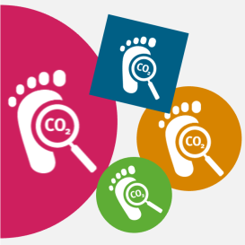
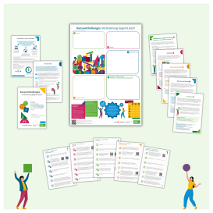
Didaktisches Konzept
Das Material ist modular aufgebaut und bietet unterschiedliche inhaltliche Vertiefungen. Wir empfehlen die Durchführung des Basismoduls, um Grundlagenwissen zu erarbeiten. Grundsätzlich sind alle Module unabhängig voneinander durchführbar.
M Material für Lehrkräfte, Hintergrundinformationen
AM Material für Schüler*innen
LM Lösungsvorschläge für die Arbeitsaufträge
Einstieg:
M0 – Einstieg – 10 min.
→ Interaktive Methode zur Aktivierung und Erfassen des Vorwissens
M0 – Emissionen und Klimawandel – 15 min.
→ Thematischer Einstieg zum Zusammenhang Konsum, Emissionen und Klimawandel
Basismodul:
M1 – Einstieg – 15 min.
→ Interaktive Methode zur Aktivierung und Erfassen des Vorwissens
M1 – Nachhaltigen Konsum verstehen: Fußabdruck,
Big Points, Handabdruck – 30 min.
Vertiefungen:
M2 – Nachhaltigen Konsum fördern: Politische Instrumente anwenden – 135 min.
M3 – Je wohlhabender, desto …: Auch Emissionen sind ungleich verteilt – 45 min.
M4 – Vom Fußabdruck zum Handabdruck: Unsere Schule aktiv nachhaltig gestalten – 90 – 135 min.
Differenzierung:
Das Basismodul ist gut zu bewältigen und bietet einen spielerischen Zugang zu den Themen.
M2 und M3 sind anspruchsvolle Themen. Für M2 ist eine Differenzierung, eine einfachere Variante, verfügbar
(S. 30 & 31).
M4 ist praxisorientiert und kann durch gemischte Gruppen, die unterschiedliche Lernniveaus abdecken, gut umgesetzt werden.
Weitere passende Unterrichtseinheiten zur Klimawaage
Lebensstile im Vergleich – Wie unser Fußabdruck das Klima beeinflusst
Geeignet für: vor der Unterrichtseinheit Klimawaage
Dauer: 45 – 90 min (flexibel gestaltbar)
Klasse: ab Klasse 7
KonsumChallenges –
Veränderung beginnt jetzt!
Geeignet für: nach der Unterrichtseinheit Klimawaage. Anregungen zum Loslegen!
Dauer: 45 – 90 min (flexibel gestaltbar)
Klasse: ab Klasse 7
Link zu den Materialien: https://denkwerkstatt-konsum.umweltbundesamt.de/bildungsmaterialien#panel-paedagoginnen
Klimawaage – Didaktisches Konzept
© Kompetenzzentrum Nachhaltiger Konsum, Lizenz CC-BY-SA 4.0
Für Lehrkräfte

Slide 6
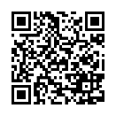
Durchführung der Module
M0 – Einstieg
Dauer | 10 min.
Material / Methode | Soziometrie – Aufstellung im Raum
Inhalt | Alltagsbezüge herstellen, Vorwissen erfassen
Lernziele | Einstimmen ins Thema
Beschreibung | Lehrperson formuliert die Aussage und Schüler*innen positionieren sich im Raum. Kurze Diskussion nach jeder Aussage: „Warum stehst du dort?“ Klimaschutz ist mir wichtig. Ich glaube daran, dass unsere Gesellschaft gute Lösungen finden wird, um die schlimmsten Klimawandelfolgen abzuwenden. Nachhaltig zu leben, ist herausfordernd und anstrengend. Unsere Schule sollte mehr für den Klimaschutz tun.
M0 – Emissionen und Klimawandel
Dauer | 15 min.
Material / Methode | AM0 Emissionen und Klimawandel Erklärfilm: https://www.youtube.com/watch?v=eI8L3wV3pBo
Inhalt | Ein Erklärvideo vermittelt die Zusammenhänge von menschlichem Verhalten und Emissionen. Dazu füllen die Schüler*innen einen Lückentext aus.
Lernziele | Die Schüler*innen lernen den Treibhauseffekt kennen. Sie können die Auswirkungen menschlichen Handelns auf den Klimawandel zurückführen und lernen maßgebliche Ursachen kennen. Sie kennen Maßnahmen, um Emissionen zu reduzieren.
Beschreibung | Die Schüler*innen schauen im Plenum den Erklärfilm und füllen dabei den Lückentext aus. Alternativ kann dieser individuell geschaut werden.
Kernbotschaft | Menschengemachte Emissionen verursachen den Klimawandel. Menschen können diese auch wieder reduzieren.
Klimawaage – Durchführung der Module
© Kompetenzzentrum Nachhaltiger Konsum, Lizenz CC-BY-SA 4.0
Für Lehrkräfte

Slide 7
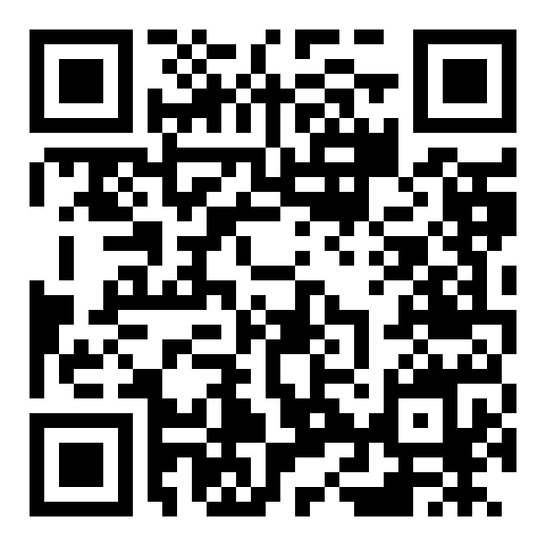
Durchführung der Module M1
M1 – Einstieg
Dauer | 15 min.
Material / Methode | 1 Klimawaagen-Kartenset / Dosen-Set
Inhalt | Die Schüler*innen bekommen ein Verständnis von geschätzter und tatsächlicher Wirkung von Alltagshandlungen zum Klimaschutz.
Lernziele | Die erzeugte Überraschung weckt Neugier für das Thema. Schüler*innen bekommen ein erstes Verständnis für wirklich wirksame Klimaschutzhandlungen im Alltag.
Beschreibung | Jede*r Schüler*in zieht eine Karte aus dem Set –nur die Vorderseite anschauen! Dann schätzt jede*r ein: Wie wirksam ist diese Maßnahme für den Klimaschutz? und stellt sich im Raum auf – von „sehr wirksam“ bis „weniger wirksam“. Währenddessen tauschen sich alle kurz aus. Nacheinander wird jede Karte aufgedeckt: Die Person mit der (vermeintlich) wirksamsten Maßnahme beginnt, liest vor: „Meine Alltagshandlung ist…“ – und dreht die Karte um. Die Gruppe prüft die tatsächliche Wirksamkeit (Rückseite) und ordnet sich neu. So entsteht Schritt für Schritt eine Reihung nach realistischem Klimanutzen. Am Ende steht die Gruppe so im Raum, wie die Handlungen wirklich wirken!
Kernbotschaft | Oft schätzen wir den Beitrag von Klimaschutzmaßnahmen anders ein.
M1 – Nachhaltigen Konsum verstehen: Fußabdruck, Big Points, Handabdruck
Dauer | 30 Min.
Material / Methode | AM 1, 10-15 Karten pro Schüler*innenpaar Hier sind auch weniger Karten pro Paar für eine Differenzierung möglich. Um einen guten Überblick zu bekommen, werden mind. 10 empfohlen. Smartphone / Tablet für das digitale Mini-Spiel Link zum Mini-Spiel „Rette Yuki“: https://denkwerkstatt-konsum.umweltbundesamt.de/mini-game-rette-yuki/
Inhalt | Die Schüler*innen erkunden mit dem Kartenset der Klimawaage konkrete Alltagshandlungen für den Klimaschutz. Dabei lernen sie, wie sich der Fußabdruck und der Handabdruck ergänzen.
Lernziele | Die Schüler*innen verstehen, was der CO₂-Fußabdruck ist, bewerten Maßnahmen nach ihrem Einsparpotenzial und erkennen, wie sie durch Big Points mehrere Tonnen CO₂ pro Jahr sparen können. Gleichzeitig entdecken sie den Handabdruck als Hebel für langfristigen Klimaschutz – im eigenen Leben und im Umfeld.
Beschreibung | Das Material AM1 leitet die Schüler*innen schrittweise durch die Themen: Nach einer Einstiegsaufgabe zu einem Gegenstand aus dem Schulrucksack erarbeiten sie in Paararbeit mit 10–15 Karten die Konzepte Fußabdruck, Big Points und Handabdruck. Das Mini-Spiel „Rette Yuki“ vertieft spielerisch das Verständnis für die Big Points und zeigt, wie kleine Veränderungen große Wirkung haben.
Kernbotschaft | Mit den Big Points nachhaltigen Konsums können wir unseren Fußabdruck um mehrere Tonnen CO₂ pro Person im Jahr reduzieren. Mit dem Handabdruck können Menschen gemeinsam einen großen und langfristigen Beitrag zum Klimaschutz leisten.
Klimawaage – Durchführung der Module
© Kompetenzzentrum Nachhaltiger Konsum, Lizenz CC-BY-SA 4.0
Für Lehrkräfte

Slide 8
Durchführung der Module M2 & M3
M2 – Nachhaltigen Konsum fördern: Politische Instrumente anwenden
Dauer | 135 min.
Material / Methode | AM2, Smartphone / Tablet für die Rechercheaufgabe
Inhalt | Anhand eines konkreten Fallbeispiels untersuchen die Schüler*innen, wie Politik, Wirtschaft, Umwelt und Soziales auf lokaler und globaler Ebene zusammenhängen. Sie erkennen, welche Folgen preiswerte Mode im Globalen Norden für Arbeitsbedingungen im Globalen Süden und die Umwelt hat – und welche Hebel es gibt, um nachhaltigen Konsum zu stärken.
Lernziele | Die Schüler*innen lernen vielfältige Instrumente kennen, nachhaltigen Konsum zu fördern und können die Wirksamkeit und Vor- und Nachteile bewerten. entwickeln im Rollenspiel Perspektivwechsel und Konfliktlösungskompetenzen, indem sie unterschiedliche Interessen vertreten. stärken ihre eigene Handlungsfähigkeit, indem sie Lösungsansätze für den Alltag ableiten.
Beschreibung | Einstieg: Die Lehrkraft stellt politische Instrumente vor. Die Schüler*innen ordnen diese in einem Spiel den richtigen Bereichen zu. Fallbeispiel Modekette: Anhand von Social-Media-Posts analysieren die Schüler*innen Interessenkonflikte zwischen Wirtschaft, Ökologie und Sozialem. Rollenspiel: Jede*r übernimmt eine Persona, setzt sich mit ihr auseinander, recherchiert eine Aufgabe und formuliert Forderungen. Fish-Bowl-Diskussion: Die Gruppen tragen ihre Perspektiven zusammen, verhandeln Kompromisse und entwickeln einen Instrumentenmix für nachhaltige Mode. Kreativphase: Zum Abschluss gestalten die Schüler*innen ein neues Logo, einen Social-Media-Post oder ein Kurzvideo, das ihre Lösungsvorschläge für die Modekette darstellt.
Differenzierung | Rollenspiel: Die Persona – preisbewusster Konsument, Tom Winter – ist weniger umfangreich bei der Recherche und komplex in ihren Forderungen.
Kernbotschaft | Um nachhaltigen Konsum zu fördern, braucht es einen Instrumentenmix aus harten und weichen Komponenten. Die verschiedenen Akteure verfolgen unterschiedliche – teils gegensätzliche - Interessen, für die Kompromisse gefunden werden müssen. Dabei verfügen die Akteure über unterschiedlich viel Handlungsmacht.
M3 – Je wohlhabender, desto …: Auch Emissionen sind ungleich verteilt
Dauer | 45 min.
Material / Methode | AM3, Taschenrechner
Inhalt | Anhand einer Grafik zu Emissionen nach Einkommen in Deutschland reflektieren und diskutieren die Schüler*innen über die Verteilung von Emissionen und faire Klimaschutzpolitik. Im Vergleich mit Indien wird die Fragestellung auf den globalen Kontext übertragen und Fragen zum Recht auf Wohlstand werden angeregt.
Lernziele | Die Schüler*innen analysieren Emissionen abhängig von Einkommensgruppen. Sie erkennen die Zusammenhänge von Einkommen und Emissionen. Die Schüler*innen reflektieren Klimaschutzpolitik kritisch. Das erworbene Wissen wird auf den globalen Kontext übertragen und ermöglicht so einen Perspektivwechsel auf das eigene Wohlstandsniveau und die Notwendigkeit von Klimaschutzpolitik.
Beschreibung | Die Schüler*innen setzen sich mit dem Diagramm zu den unterschiedlichen Emissionen nach Einkommensgruppe in Deutschland auseinander. Sie interpretieren die Abbildung und formulieren die Kernbotschaft. Fächerübergreifend wird angeregt, die Emissionen anteilig auf die Einkommensgruppen zu berechnen. Als Impuls werden die Emissionen von Indien ergänzt. Hier soll ohne weitere Recherche eine freie Diskussion zu Fragen von (historischer) Verantwortung, Fairness von internationaler Klimaschutzpolitik heute und dem Recht auf Wohlstand diskutiert werden.
Kernbotschaft | Je höher das Einkommen, desto höher die Emissionen. Das gilt national wie international. Aufstrebende Länder haben das Recht auf Wohlstand. Industrieländer sind in der Pflicht, schneller ihre Emissionen zu reduzieren.
Klimawaage – Durchführung der Module
© Kompetenzzentrum Nachhaltiger Konsum, Lizenz CC-BY-SA 4.0
Für Lehrkräfte

Slide 9
Durchführung der Module M4
M4 – Vom Fußabdruck zum Handabdruck: Unsere Schule aktiv nachhaltig gestalten
Dauer | 90 – 135 min.
Material / Methode | AM4 Smartphone / Tablet für die Recherche
Inhalt | In diesem Modul wählen die Schüler*innen ein eigenes Projekt, wie sie ihre Schule nachhaltiger gestalten können. Die Schüler*innen wenden ihr erworbenes Wissen vom Fußabdruck, Big Points und Handabdruck in ihrem eigenen Umfeld an und werden zu Gestalter*innen ihrer Schule.
Lernziele | Am eigenen Projekt üben die Schüler*innen Teamfähigkeit und Projektorganisation und -planung. Sie erlernen Handlungsfähigkeit und können die Mitgestaltung ihrer Schule aktiv erproben. Dabei nehmen sie Perspektivwechsel ein und versetzen sich in andere Personengruppen (Mitschüler*innen, Schulleitung, Hausmeister, Kantinenpersonal).
Beschreibung | Die Schüler*innen entwickeln ein eigenes Projekt, um ihre Schule nachhaltiger zu gestalten. Das Material führt sie dabei durch die Projektplanung: Zielformulierung, Faktenrecherche, Aufgabenverteilung, Logo entwerfen. Im Anschluss können alle Gruppen ihre Ideen im Plenum präsentieren. Idealerweise können die Schüler*innen anschließend die Projekte umsetzen.
Klimawaage – Durchführung der Module
© Kompetenzzentrum Nachhaltiger Konsum, Lizenz CC-BY-SA 4.0
Für Lehrkräfte

Slide 10
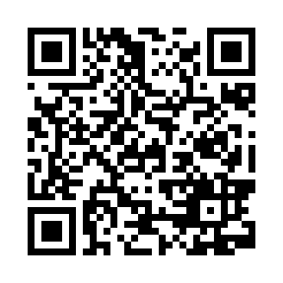
Hintergrundinformationen
M0 – Emissionen und Klimawandel
CO₂ und CO₂e: Der Schwerpunkt dieses Unterrichtsmaterials liegt auf CO₂ und weiteren Treibhausgasen wie Methan, Lachgas oder F-Gase. Treibhausgase sind eine wichtige Kennzahl im Klimaschutz, da der Grad der Erderwärmung mit der Konzentration der Treibhausgase in der Atmosphäre zusammenhängt. Damit die Wirkung der verschiedenen Treibhausgase miteinander vergleichbar ist, werden die Emissionen in Bezug auf die Klimawirkung von CO₂ gesetzt und in der Einheit CO₂-Äquivalente bzw. CO₂e angegeben (im Folgenden: CO₂). Beispiel: Die Klimawirkung von Methan entspricht der 28-30-fachen Klimawirkung von CO₂.
Um den Klimawandel zu begrenzen, muss weltweit möglichst schnell das Ziel der Klimaneutralität erreicht werden, d.h. netto-null Treibhausgasemissionen. Netto-null bedeutet, dass nur so viele Treibhausgase emittiert werden, wie an anderer Stelle durch natürliche Senken wie Meere oder Wälder oder durch technische Senken (z.B. die Herstellung von Pflanzenkohle) wieder aus der Atmosphäre entfernt werden können. Dazu braucht es vor allem eine drastische Reduzierung der aktuellen Treibhausgasemissionen. Hier sind alle gefragt: Politik, Wirtschaft, Konsument*innen. Der Ausstoß an Treibhausgasen pro Person liegt in Deutschland verbrauchsbezogen bei rund 10 Tonnen. Klimaverträglich wäre ein weltweiter Pro-Kopf-Ausstoß von unter einer Tonne CO₂-Äquivalenten.
Zum Weiterlesen und Quellen:
Quelle: https://nachhaltigerkonsum.info/aktionsmaterialien/fussabdruck
Erklärfilm Treibhausgase und Treibhauseffekt - Umweltbundesamt:
youtube.com/watch?v=eI8L3wV3pBo
FAQ Klimawandel - Umweltbundesamt: https://www.umweltbundesamt.de/themen/klima-energie/klimawandel/haeufige-fragen-klimawandel#klima
Umweltbundesamt (2025): Unterschätztes Treibhausgas Methan: https://www.umweltbundesamt.de/system/files/medien/479/publikationen/2025_uba_pos_methanminderung_de_barrierefrei.pdf
M1 – Nachhaltigen Konsum verstehen: Fußabdruck, Big Points, Handabdruck
Definition „Konsum“: Konsum umfasst alle Güter und Dienstleistungen, die wir kaufen, benutzen und entsorgen, um unsere Wünsche und Bedürfnisse zu erfüllen. Dies betrifft unterschiedliche Bedürfnisfelder wie z.B. Wohnen, Mobilität, Ernährung oder Bekleidung.
„Nachhaltiger Konsum“ bedeutet, hier und heute so zu leben, dass überall und auch in Zukunft alle Menschen so leben können. Nachhaltiger Konsum beschreibt demnach global verallgemeinerbare Konsummuster und Lebensstile, die unterschiedliche planetare Grenzen (z.B. für Treibhausgase, Stickstoff, Phosphor oder für die Süßwassernutzung) nicht überschreiten. Klimaschutz ist einerseits nur ein Aspekt von nachhaltigem Konsum, andererseits ist Klimaneutralität aber eine ganz zentrale Mindestbedingung für nachhaltigen Konsum. Die gute Messbarkeit (z.B. mit CO₂-Rechnern) sowie die gute Eignung als Leitindikator für nachhaltigen Konsum sind der Grund, weshalb auch in dieser Unterrichtseinheit auf Klimaschutz fokussiert wird.
Darüber hinaus berücksichtigt nachhaltiger Konsum neben Umweltaspekten auch soziale Aspekte. Vieles, was sich im Laufe der Herstellung, Nutzung und Entsorgung von Produkten negativ auf die Umwelt auswirkt, beeinträchtigt zugleich direkt die Gesundheit der Menschen im Umfeld, etwa der Ausstoß von Schadstoffen bei der Produktion.
Klimaziele Deutschland
Deutschland hat das Paris-Abkommen 2015 ratifiziert und sich damit völkerrechtlich bindend zur Senkung der Emissionen verpflichtet. Das nationale Ziel der Klimaneutralität bis 2045 ist im Bundes-Klimaschutzgesetz verankert, die EU strebt bis 2050 Treibhausgasneutralität an. Gesetzlich geregelt sind
die Ziele und Maßnahmen im EU-Klimagesetz.
Klimawaage – Hintergrundinformationen
© Kompetenzzentrum Nachhaltiger Konsum, Lizenz CC-BY-SA 4.0
Für Lehrkräfte

Slide 11
Hintergrundinformationen 2
Der ökologische Fußabdruck
Beim Konzept des CO₂-Fußabdrucks werden alle durch menschliches Verhalten verursachten Treibhausgase erfasst und den Menschen gemäß ihrer Konsummuster zugewiesen. Der deutsche Durchschnitt lag 2025 bei rund 10 Tonnen CO₂e pro Kopf und Jahr. In diesem Wert sind auch Emissionen enthalten, die im Ausland z.B. bei der Produktion von Gütern oder durch internationale Flugreisen entstehen. Nicht enthalten sind hingegen Emissionen von exportierten Gütern. Diese verbrauchsorientierte Perspektive nach dem sogenannten Inländerprinzip unterscheidet sich von einer Bilanzierung nach dem Territorialprinzip, dass der nationalen Treibhausgasberichterstattung und der internationalen Klimapolitik zugrunde liegt. Nach dem Territorialprinzip werden einzelnen Ländern grundsätzlich alle Emissionen zugeordnet, die innerhalb ihrer nationalen Grenzen, aber keine Emissionen, die außerhalb ihrer Grenzen entstehen. Der CO₂-Fußabdruck lässt sich in verschiedene Lebensbereiche aufteilen. Diese haben einen unterschiedlich großen Anteil an den Gesamtemissionen. Das Konsumfeld Ernährung ist z.B. für 15 %, der Bereich Wohnen für 23 % der Treibhausgasemissionen verantwortlich. Wichtig ist an dieser Stelle der Hinweis, dass die Zuweisung aller Emissionen auf einzelne Menschen ein Konzept ist, um den Zusammenhang zwischen Konsum und Treibhausgasemissionen zu verstehen und entsprechende zentrale Handlungshebel zu identifizieren. Damit ist aber keine (!) Verantwortungszuschreibung verbunden im Sinne, dass Verbraucher*innen für alle Emissionen verantwortlich wären. Mieter*innen haben z.B. keinen Einfluss auf die Art der Heizung oder den Dämmzustand des Hauses. Trotzdem werden ihnen alle Emissionen fürs Beheizen ihrer Wohnung zugewiesen.
Hinweise zu einzelnen Sektoren
Öffentliche Emissionen: Treibhausgasemissionen, die z.B. durch die öffentliche Verwaltung, die Organisation des Sozialwesens, durch Bildungsinstitutionen oder durch grundlegende Infrastrukturen wie die Wasserver- und Abfallentsorgung entstehen, können durch individuelles Handeln nicht beeinflusst werden. Sie werden deshalb im CO₂-Rechner allen Bürger*innen mit einem gleichen Anteil zugerechnet.
Sonstiger Konsum: Diese Kategorie ist eine Restkategorie, d.h. hier finden sich alle Emissionen, die nicht zu den anderen Kategorien passen. Der Sonstige Konsum ist durch eine Vielzahl von oft kleinteiligen Konsumbereichen gekennzeichnet, die sich nur schwer mit vertretbarem Aufwand erfassen lassen. Darunter fallen Ausgaben für Bekleidung, Schuhe, Möbel, Haushaltsgeräte und Elektronik, aber auch für Dienstleistungen für Freizeit- und Urlaubsaktivitäten, Gesundheit und Bildung. Zusätzlich gibt es einen hohen Anteil an Emissionen, die statistisch nicht eindeutig einzelnen Konsumbereichen zuzuordnen sind, durchaus aber indirekt mit der Höhe des Konsumniveaus zusammenhängen. Dies betrifft z.B. Emissionen durch die Herstellung von Maschinen und Gewerbeimmobilien. Eine erste Schätzung der Konsumausgaben und der damit verbundenen Emissionen erfolgt im CO₂-Rechner über das verfügbare Nettohaushaltseinkommen. Mit weiteren Detailfragen wird diese Schätzung dann nach und nach spezifiziert.
Die Big Points des nachhaltigen Konsums
„Big Points“ des nachhaltigen Konsums sind Maßnahmen, die eine besonders große Einsparung an Treibhausgasen ermöglichen. So gibt es etliche individuell umsetzbare Maßnahmen, die 200 kg CO₂ und mehr an Einsparung ermöglichen. Mit wenigen Big Points können wir deshalb tonnenweise CO₂ vermeiden - und das häufig sogar mit geringem Aufwand.
Auf der anderen Seite gibt es viele in Ratgebern genannte Maßnahmen (z.B. E-Mails nicht ausdrucken), die nur einige Gramm oder wenige Kilogramm an CO₂ einsparen können. Manchmal werden sie deshalb „Peanuts“ genannt. Als Orientierung können darunter Maßnahmen verstanden werden, die weniger als (< 20 kg CO₂e / Jahr) einsparen. Big Points machen kleine Maßnahmen nicht überflüssig. Da wir aber nicht alle Handlungen (sofort) umsetzen können, geht das Spiel „Die Klimawaage“ genau dieser Frage auf den Grund, was denn besonders wirksame Handlungen sind. „Was ist Dein nächster Big Point?“ lautet die Leitfrage. Big Points sind demnach ein wichtiges Konzept zur Priorisierung von Maßnahmen bei begrenzt verfügbaren Ressourcen (Zeit, Aufmerksamkeit, Geld) und helfen, persönliche Anstrengungen beim Klimaschutz wirkungsvoller zu machen.
Klimawaage – Hintergrundinformationen
© Kompetenzzentrum Nachhaltiger Konsum, Lizenz CC-BY-SA 4.0
Für Lehrkräfte

Slide 12
Hintergrundinformationen 3
Der Handabdruck
Der persönliche CO₂-Handabdruck umfasst alle „CO₂-Einsparungen mit und bei anderen“, die ich durch mein Tun anstoße. Hierdurch reduziere ich demnach nicht meinen, wohl aber den CO₂-Fußabdruck anderer Menschen. Damit ist er eine wichtige konzeptionelle Ergänzung zum persönlichen CO₂-Fußabdruck, der nur die „CO₂-Einsparungen bei sich selbst“ im Blick hat. Das beginnt bei Maßnahmen, die automatisch die Emissionen mehrerer Menschen verkleinern. Sparduschkopf und Balkonkraftwerk sparen Energie und CO₂ für alle Haushaltsmitbewohner*innen. Mein persönlicher CO₂-Fußabdruck mindert sich aber nur entsprechend meines Wohnanteils, selbst wenn ich der Hauptinitiator der Maßnahme war. Der CO₂-Fußabdruck unterschätzt damit meinen Beitrag zum Klimaschutz und lässt die Maßnahme kleiner erscheinen, als sie ist. Andere individuelle Handlungshebel wie klimafreundliche Geldanlage oder Spenden haben gar keinen Einfluss auf meine persönlichen Emissionen und können trotzdem eine hohe Klimawirkung haben. Klimaschutzengagement wie das Gespräch im Freundeskreis, Initiativen am Arbeitsplatz (z. B. für betriebliches Carsharing oder für ein Energiemanagementsystem) kann methodisch im CO₂-Fußabdruck ebenfalls nicht abgebildet werden, obwohl sein Einsparpotenzial schnell über die Höhe des eigenen Fußabdrucks hinausgehen kann. Das gilt schließlich auch für zivilgesellschaftliches Engagement. Die Klimawirkung lässt sich i.d.R. weder beziffern noch auf die vielen beteiligten Menschen „aufteilen“.
Der Handabdruck lenkt damit den Blick auf die positive gesellschaftliche Wirkung unseres Handelns.
Wie kann ich dazu beitragen, dass auch andere sich nachhaltig verhalten und dass gesellschaftliche Strukturen nachhaltiges Verhalten besser fördern? Wie kann ich mich (politisch) engagieren und den Wandel zu einer nachhaltigen Gesellschaft aktiv mitgestalten?
Der Handabdruck regt dazu an, gemeinsam tätig zu werden. Dadurch können langfristig und für viele andere Menschen sehr viele Emissionen eingespart werden. Das eigene Handeln fühlt sich dann noch wirkungsvoller an. Im Konzept des Handabdrucks spiegeln sich die unterschiedlichen Rollen, die wir innehaben. Wir sind nicht nur Verbraucher*innen, sondern immer auch Bürger*innen und Mitarbeiter*innen in Organisationen.
Zum Weiterlesen und Quellen:
Der Fußabdruck in Deutschland - Umweltbundesamt: https://www.umweltbundesamt.de/themen/wirtschaft-konsum/konsum-umwelt-zentrale-handlungsfelder#bedarfsfelder
Aktuelle Entwicklungen zu Treibhausgasemissionen in Deutschland (mit Grafiken): https://www.umweltbundesamt.de/themen/klima-energie/klimaschutz-energiepolitik-in-deutschland/szenarien-projektionen/treibhausgas-projektionen/aktuelle-treibhausgas-projektionen#2025
Handabdruck mit Video - Denkwerkstatt Konsum (Umweltbundesamt): https://denkwerkstatt-konsum.umweltbundesamt.de/gemeinschaft#handprint
Erklärvideo Big Points - Umweltbundesamt: https://denkwerkstatt-konsum.umweltbundesamt.de/wirkung#big-points
UBA-Factsheet „Nachhaltiger Konsum & klimaneutral leben“
Germanwatch: https://www.handprint-hub.de/was-ist-der-handabdruck
M2 – Nachhaltigen Konsum fördern: Politische Instrumente anwenden
Alltagshandlungen in der Klimawaage richten den Blick auf individuelle Spielräume, den Fußabdruck zu senken und den Handabdruck zu vergrößern. Als Individuum sind unsere Möglichkeiten jedoch von politischen Rahmenbedingungen und Angeboten abhängig. M2 ergänzt die Perspektive und nimmt Politik und Wirtschaft unter die Lupe.
Um die Klimaziele zu erreichen, gibt es verschiedene politische Instrumente, die eingesetzt werden können. Diese lassen sich grob in „harte“ und „weiche“ Instrumente unterteilen.
„Harte“ Instrumente erreichen gewünschte Veränderungen i.d.R. schneller und verbindlicher. Sie erfordern einen größeren administrativen Aufwand, Sanktions- und Kontrollmaßnahmen sowie größere gesellschaftliche Akzeptanz. „Weiche“ Instrumente können genau diese Akzeptanz schaffen und langfristig das Bewusstsein verändern. Sie lassen sich i.d.R. schneller umsetzen und sind aufgrund ihrer geringeren Verbindlichkeit politisch eher weniger strittig. Oft wirken die Instrumente am besten im Zusammenspiel, als Instrumentenbündel: z. B. eine CO₂-Steuer („hart“) kombiniert mit Aufklärungskampagnen („weich“).
Klimawaage – Hintergrundinformationen
© Kompetenzzentrum Nachhaltiger Konsum, Lizenz CC-BY-SA 4.0
Für Lehrkräfte

Slide 13



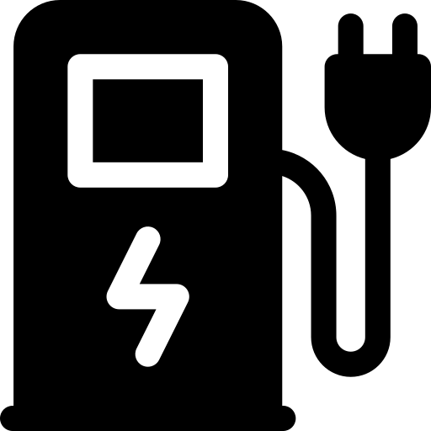

Hintergrundinformationen 4
Ordnungspolitische Instrumente
Gesetze, Standards, Technologien auslaufen lassen
Wirtschaftspolitische Instrumente
Steuern, positive Anreize (Subventionen), Vorteile
Kooperative Instrumente
Freiwillige Selbstverpflichtungen, Vereinbarungen, Runde Tische
Staatliche Eingriffstiefe in die Handlungsfreiheit
von z.B. Verbraucher*innen und Unternehmen
Bereitstellung von technischen Mitteln und Infrastruktur
Ausbau ÖPNV, Ladesäulen E-Autos
Verhaltenswissenschaftlich fundierte Instrumente
Nudges, Voreinstellungen (defaults), verändertes Wahlangebot
Kommunikative Instrumente
Kampagnen, Labels, Beratungsangebote, Bildung, Aufklärung
Harte Instrumente
Ordnungspolitische Instrumente: Gesetze, Verbote oder Gebote, die ein bestimmtes Verhalten vorschreiben oder untersagen; Produktstandards.
Beispiele: Plastiktütenverbot, Verbot der Neuinstallation von Ölheizungen, Kohleausstieg
Wirtschaftspolitische Instrumente: Finanzielle Anreize oder Belastungen, die nachhaltiges Handeln attraktiver oder nicht-nachhaltiges Handeln teurer machen, z.B. Steuern, Abgaben oder Subventionen.
Beispiele: CO₂-Steuer, Förderprämien für den Kauf von E-Autos
Weiche Instrumente
Kooperative Instrumente: Freiwillige Absprachen zwischen Unternehmen, Politik und NGOs, um gemeinsame Ziele zu erreichen.
Beispiele: Textilbündnis für nachhaltige Mode, Runde Tische
Bereitstellung von technischen Mitteln und Infrastruktur: Technische Lösungen oder Infrastruktur, die nachhaltiges Handeln erleichtern.
Beispiele: Fahrradwege, Ladestationen für E-Autos, Container zur Textilentsorgung
Nudges: Anreize: Kleine Veränderungen („Stupser“) in der Umgebung oder bei Entscheidungsprozessen, die nachhaltiges Verhalten fördern – ohne Verbote oder Gebote.
Beispiele: Voreinstellungen von Druckern „doppelseitiger Druck“, Platzierung von vegetarischen Gerichten an erster Stelle in Kantinen
Kommunikative Instrumente: Informationen, Kampagnen oder Bildung, die über Nachhaltigkeit aufklären und das Bewusstsein schärfen.
Beispiele: Aufklärungskampagne über Umweltauswirkungen von Kleidung, Energieberatung für Haushalte, Informationskampagne zu Vorteilen von Elektromobilität
Zum Weiterlesen und Quellen:
Quelle Abb. Eigene Darstellung nach Wolff et al (2020) & The Nuffield Council on Bioethics (2007)
UBA (2020): Instrumente für nachhaltigen Konsum. Pdf online verfügbar.
Thema Politik - Denkwerkstatt Konsum: https://denkwerkstatt-konsum.umweltbundesamt.de/politik#wechselspiel
Erklärfilm und Powerpoint Denkwerkstatt Konsum, „Politik und Verbraucher*innen“: https://denkwerkstatt-konsum.umweltbundesamt.de/bildungsmaterialien#panel-paedagoginnen-0-15plus
Umwelttipp nachhaltige Kleidung: https://www.umweltbundesamt.de/umwelttipps-fuer-den-alltag/haushalt-wohnen/bekleidung#undefined
Umweltbundesamt – Themenseite nachhaltige Kleidung: https://www.umweltbundesamt.de/themen/nachhaltige-bekleidung-mehr-fokus-auf-eine-lange
Siegelwissen – Denkwerkstatt Konsum: https://denkwerkstatt-konsum.umweltbundesamt.de/orientierung#siegelwissen
Klimawaage – Hintergrundinformationen
© Kompetenzzentrum Nachhaltiger Konsum, Lizenz CC-BY-SA 4.0
Für Lehrkräfte

Slide 14
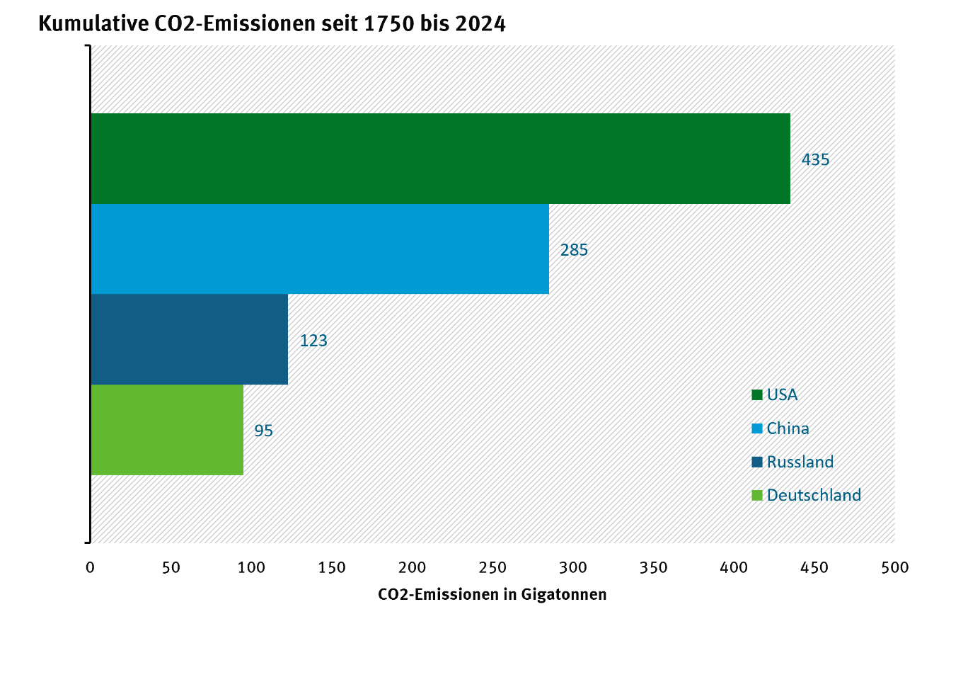
Hintergrundinformationen 6
M3 – Je wohlhabender, desto …:
Auch Emissionen sind ungleich verteilt
Die Höhe des verfügbaren Einkommens beeinflusst sehr stark die Umweltbelastung in Folge unseres Konsums. Je höher das Einkommen ist, desto mehr CO₂-Emissionen verursacht ein Mensch. Während Personen mit einem monatlichen Pro-Kopf-Einkommen von 1.500 Euro (netto) einen CO₂-Fußabdruck von 10 Tonnen haben, liegen Personen mit einem monatlichen Pro-Kopf-Einkommen von über 2.500 Euro (netto) im Schnitt bei 14 Tonnen und mehr. Gut Verdienende haben oft ein größeres oder mehrere Autos, fahren längere Strecken damit und sind im Urlaub häufig mit dem Flugzeug unterwegs. Zudem ermöglicht ihnen das höhere Einkommen eine größere Nachfrage nach Dienstleistungen wie Übernachtungen, Restaurantbesuchen etc.
Zwar bemühen sich gerade umweltbewusste Menschen mit höherem Einkommen ihren CO₂-Fußabdruck im Alltag zu verringern. Doch ihre Bemühungen, die sich typischerweise auf Ernährungsfragen oder auf die Energieeffizienz von Haushaltsgeräten richten, reichen häufig nicht aus, um die negativen Effekte bei den „Big Points“ Mobilität und Urlaub auszugleichen.
Indien / Länder des Globalen Südens: Zitat aus dem Ethikrat: „Eine rein egalitäre Zuteilung gleicher CO₂-Budgets ist vor diesem Hintergrund [Kolonialzeit und Vorsprung der Industrieländer] nicht akzeptabel. Entsprechend ist zu unterscheiden zwischen einem nachholenden Wachstum in Ländern des Globalen Südens und weiterem Wachstum von Konsum und Ressourcenverbrauch in den industrialisierten Ländern.“ (Quelle: Deutscher Ethikrat: Klimagerechtigkeit. Stellungnahme. S. 65f)
Abbildung 1 Historische Emissionen, eigene Abb. nach Global Carbon Budget (2025), ourworldindata
Historisch gesehen ist Deutschland der viertgrößte Emittent von Treibhausgasen und hat damit wesentlich zur aktuellen Klimakrise beigetragen. Deutschland hat ein hohes Wohlstands- und Konsumniveau erreicht. Dieses gilt es nun zu dekarbonisieren und Emissionen stark zu senken bzw. die vertraglich geschlossenen Klimaziele einzuhalten.
Länder des Globalen Südens und Indien als Schwellenland sind an einem anderen Punkt ihrer Wohlstandsentwicklung. Hier werden in den nächsten Jahren deutliche Steigerungen der Emissionen pro Kopf zu erwarten sein, auch wenn Indien und China deutlich schneller elektrifizieren als Deutschland.
Hinweis!: Daten – Da die Berechnungen für den Fußabdruck leicht variieren können, weichen die Zahlen für den Fußabdruck voneinander ab: Vergleich Deutschland Umweltbundesamt (2025) – 10,4 Tonnen; WIL Deutschland: 11,3 Tonnen.
Zum Weiterlesen und Quellen:
Denkwerkstatt Konsum – Thema Geld: https://denkwerkstatt-konsum.umweltbundesamt.de/geld
Denkwerkstatt Konsum – Thema Gerechtigkeit (ab Mai 2026).
Oxfam (2026): Klimakluft – Wie Reiche das Klima belasten: https://www.oxfam.de/publikationen/oxfam-bericht-klimakluft-reiche-klima-belasten
World Inequality Report 2022: https://wir2022.wid.world/
M4 – Vom Fußabdruck zum Handabdruck: Unsere Schule aktiv nachhaltig gestalten
Schulen sind mehr als Lernorte, sie sind Lebensräume, in denen Schüler*innen täglich Zeit verbringen. Genau das macht sie zum idealen Ort, um nachhaltiges Handeln nicht nur zu besprechen, sondern direkt auszuprobieren. Hier können Ideen entwickelt, Projekte geplant und Veränderungen angestoßen werden. Wenn Schüler*innen selbst aktiv werden, sammeln sie wertvolle Erfahrungen: Sie spüren, dass ihr Engagement etwas bewirkt und dass sie Gestalter*innen ihrer Umwelt sein können.
Gerade in Zeiten, in denen viele junge Menschen die Klimakrise als bedrohlich erleben, sind solche Erfahrungen von Selbstwirksamkeit besonders wichtig. Sie stärken das Vertrauen in die eigene Handlungsfähigkeit und zeigen: Jede*r kann etwas bewegen! Deshalb lohnt es sich, dieses Modul umzusetzen – als Schritt hin zu einer Schule, die nicht nur über Nachhaltigkeit spricht, sondern sie gemeinsam lebt.
Klimawaage – Hintergrundinformationen
© Kompetenzzentrum Nachhaltiger Konsum, Lizenz CC-BY-SA 4.0
Für Lehrkräfte

Slide 15
Arbeitsblätter

Slide 16
AM0 – Emissionen und Klimawandel
UBA-Erklärvideo:
https://www.youtube.com/watch?v=eI8L3wV3pBo
Arbeitsauftrag: Schau dir das Erklärvideo zum Thema Emissionen und Klimawandel an. Vervollständige den Lückentext. Nutze folgende Wörter:
Klimaschutz, Kohlendioxid (CO₂), Verkehr, Atmosphäre, natürliches, Überschwemmungen, Düngung, Treibhaus, Öl, Energiewende, Haushalte, Wärmestrahlung, reduziert, Kohle, Elektromobilität, Klima, Tierbestände, menschliche Aktivitäten, Kohleverstromung, Erwärmung, Treibhausgase (THG), Verkehrswende, erneuerbare Energien, Energiewirtschaft
Der Treibhauseffekt ist ein ________________________ Phänomen. Sonnenstrahlung fällt durch die ________________________ auf die Erde und erwärmt die Oberfläche. Gase absorbieren die ________________________. So wird die Wärme in der Atmosphäre gespeichert, wie in einem ________________________.
Durch ________________________ Aktivitäten gelangen mehr THG in die Atmosphäre. Der Treibhauseffekt wird verstärkt und die zusätzliche Wärme verändert das ________________________. Die Erde heizt sich auf.
Folgen sind z. B. ________________________ und ________________________.
________________________ hat den größten Anteil an den THG-Emissionen. Kohlendioxid entsteht bei der Verbrennung von ________________________ und ________________________. Die Hauptverursacher bei der Verbrennung von Kohlendioxid sind die ________________________, der ________________________, Industriefeuerungen und ________________________.
Um den Treibhauseffekt zu bremsen, müssen die Emissionen ________________________ oder gestoppt werden. Politische Maßnahmen sind z. B.:
________________________ mit mehr Fuß- und Radverkehr, ________________________, und weniger Autos und LKWs.
In der Landwirtschaft: effizientere und weniger ________________________ sowie kleinere ________________________.
________________________: Ausstieg aus der ________________________ hin zu ________________________.
Weniger menschengemachte THG bedeuten weniger Erwärmung. Jede Reduzierung von Emissionen leistet einen wichtigen Beitrag zum ________________________.
Klimawaage – AM0
© Kompetenzzentrum Nachhaltiger Konsum, Lizenz CC-BY-SA 4.0
Für Schüler*innen

Slide 17
AM1 – Nachhaltigen Konsum verstehen Arbeitsblatt 1
Arbeitsauftrag 1: Welche Ideen kennt ihr, um nachhaltiger zu leben? Sammelt sie gemeinsam mit eurer / eurem Sitznachbar*in .
Definition „Konsum“: Konsum umfasst alle Dinge, die wir kaufen, benutzen und entsorgen, um unsere Wünsche und Bedürfnisse zu erfüllen. Dazu gehören zum Beispiel: Wohnen, Mobilität, Ernährung, Bekleidung.
„Nachhaltiger Konsum“ bedeutet, die Umweltbelastungen durch unseren Konsum möglichst zu verkleinern. Z.B. mit dem Fahrrad zu fahren statt mit dem Auto, damit keine schädlichen Abgase entstehen. Oder Strom aus erneuerbaren Energien wie Windkraft oder Solarenergie zu beziehen statt Strom aus Kohle oder Erdgas, was mit hohen Treibhausgasemissionen einhergeht. Im Idealfall bedeutet nachhaltiger Konsum, hier und heute so zu leben, dass überall und auch in Zukunft alle Menschen so leben können, ohne dass unsere natürlichen Lebensgrundlagen Schaden nehmen.
Nachhaltiger Konsum berücksichtigt sowohl Umweltaspekte als auch soziale Aspekte. Vieles, was sich im Laufe der Herstellung, Nutzung und Entsorgung von Produkten negativ auf die Umwelt auswirkt, beeinträchtigt zugleich direkt die Gesundheit der Menschen im Umfeld, etwa der Ausstoß von Schadstoffen bei der Produktion.
Arbeitsauftrag 2: Formuliere die Definition „nachhaltiger Konsum“ in einem Satz.
Arbeitsauftrag 3: Wähle einen Gegenstand aus deiner Schultasche. Überlege: Welche Umwelt- und Sozialfolgen könnten seine Herstellung, Nutzung und Entsorgung haben? Notiere ein Stichwort zu jedem Schritt (Herstellung – Nutzung – Entsorgung).
Klimawaage – AM1
© Kompetenzzentrum Nachhaltiger Konsum, Lizenz CC-BY-SA 4.0
Für Schüler*innen

Slide 18
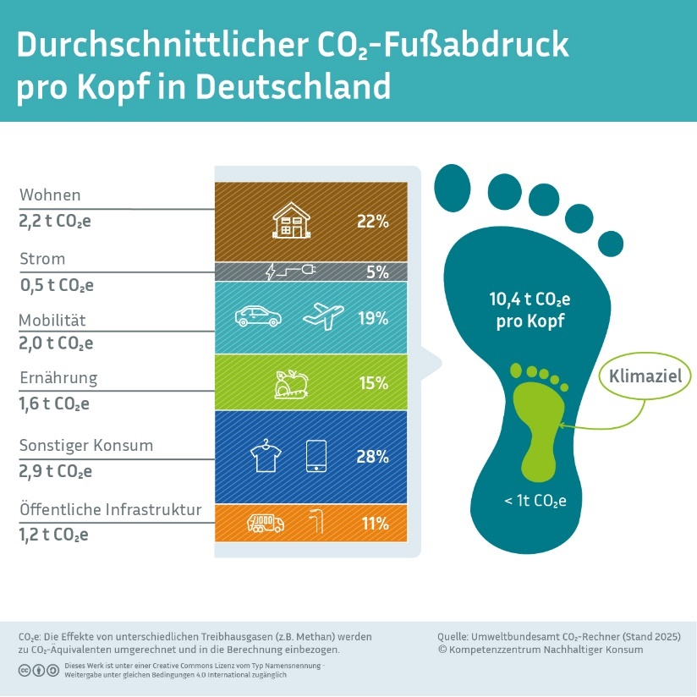
AM1 – Nachhaltigen Konsum verstehen Arbeitsblatt 2
Der ökologische Fußabdruck
Du stehst morgens auf und machst das Licht an. Strom wird benötigt. Das warme Wasser aus der Leitung musste erwärmt werden. Der Schulbus verbraucht fossilen Kraftstoff. Und für dein Schulbrot musste Getreide angebaut, transportiert und verarbeitet werden. Bei jeder dieser Konsumhandlungen entstehen mehr oder weniger viele Treibhausgasemissionen. Wenn du alle diese Emissionen von einem Jahr zusammenrechnest, erhältst du deinen persönlichen CO₂-Fußabdruck. Der CO₂-Fußabdruck misst demnach die Treibhausgasemissionen, die eine Person in einem Jahr durch ihren Konsum verursacht.
Aufgrund der Vielzahl an Konsumhandlungen, die wir im Laufe eines Jahres tätigen, kann der CO₂-Fußabdruck nur grob abgeschätzt werden. Dabei lassen sich die Emissionen auf sechs Bereiche aufteilen: Wohnen, Strom, Mobilität, Ernährung, Sonstiger Konsum und öffentliche Infrastruktur.
„Sonstiger Konsum“ ist die Restkategorie. Hier wird der CO₂-Ausstoß für eine Vielzahl von Kaufentscheidungen grob geschätzt, die nicht unter die anderen Kategorien gehören. Unter „öffentliche Infrastruktur“ finden sich Emissionen, die z. B. durch die öffentlichen Gebäude und Straßen oder durch Schulen entstehen und deshalb nicht vom Einzelnen beeinflusst werden können.
Die wichtigsten Stellschrauben, die den persönlichen CO₂-Ausstoß bestimmen, sind:
Mobilität: Flugreisen, Autokilometer, Kraftstoffverbrauch des Autos
Größe der Wohnfläche, Dämmstandard, Heizart
Ernährung: Höhe des Konsums tierischer Produkte (Fleisch, Milchprodukte)
Darüber hinaus gibt es noch zwei weitere zentrale Stellgrößen:
Höhe des Einkommens: In der Tendenz steigt der CO₂-Ausstoß mit dem Einkommen. Man wohnt in größeren Wohnungen, reist häufiger, leistet sich ein größeres Auto und konsumiert mehr. Ein höheres Einkommen ermöglicht aber auch den Kauf von Produkten, die wegen ihrer besseren Klimabilanz unter Umständen aufwendiger und damit teurer hergestellt wurden. Steigendes Einkommen und höherer Wohlstand geben uns deshalb mehr Gestaltungsmöglichkeiten, aber auch mehr Verantwortung für die Umsetzung eines klimaverträglicheren Lebensstils.
Art der Energieerzeugung: Je mehr Bereiche (Heizen, Mobilität, Strombezug) mit erneuerbaren Energien abgedeckt werden können, umso geringer ist der CO₂-Fußabdruck.
Klimawaage – AM1
© Kompetenzzentrum Nachhaltiger Konsum, Lizenz CC-BY-SA 4.0
Für Schüler*innen

Slide 19
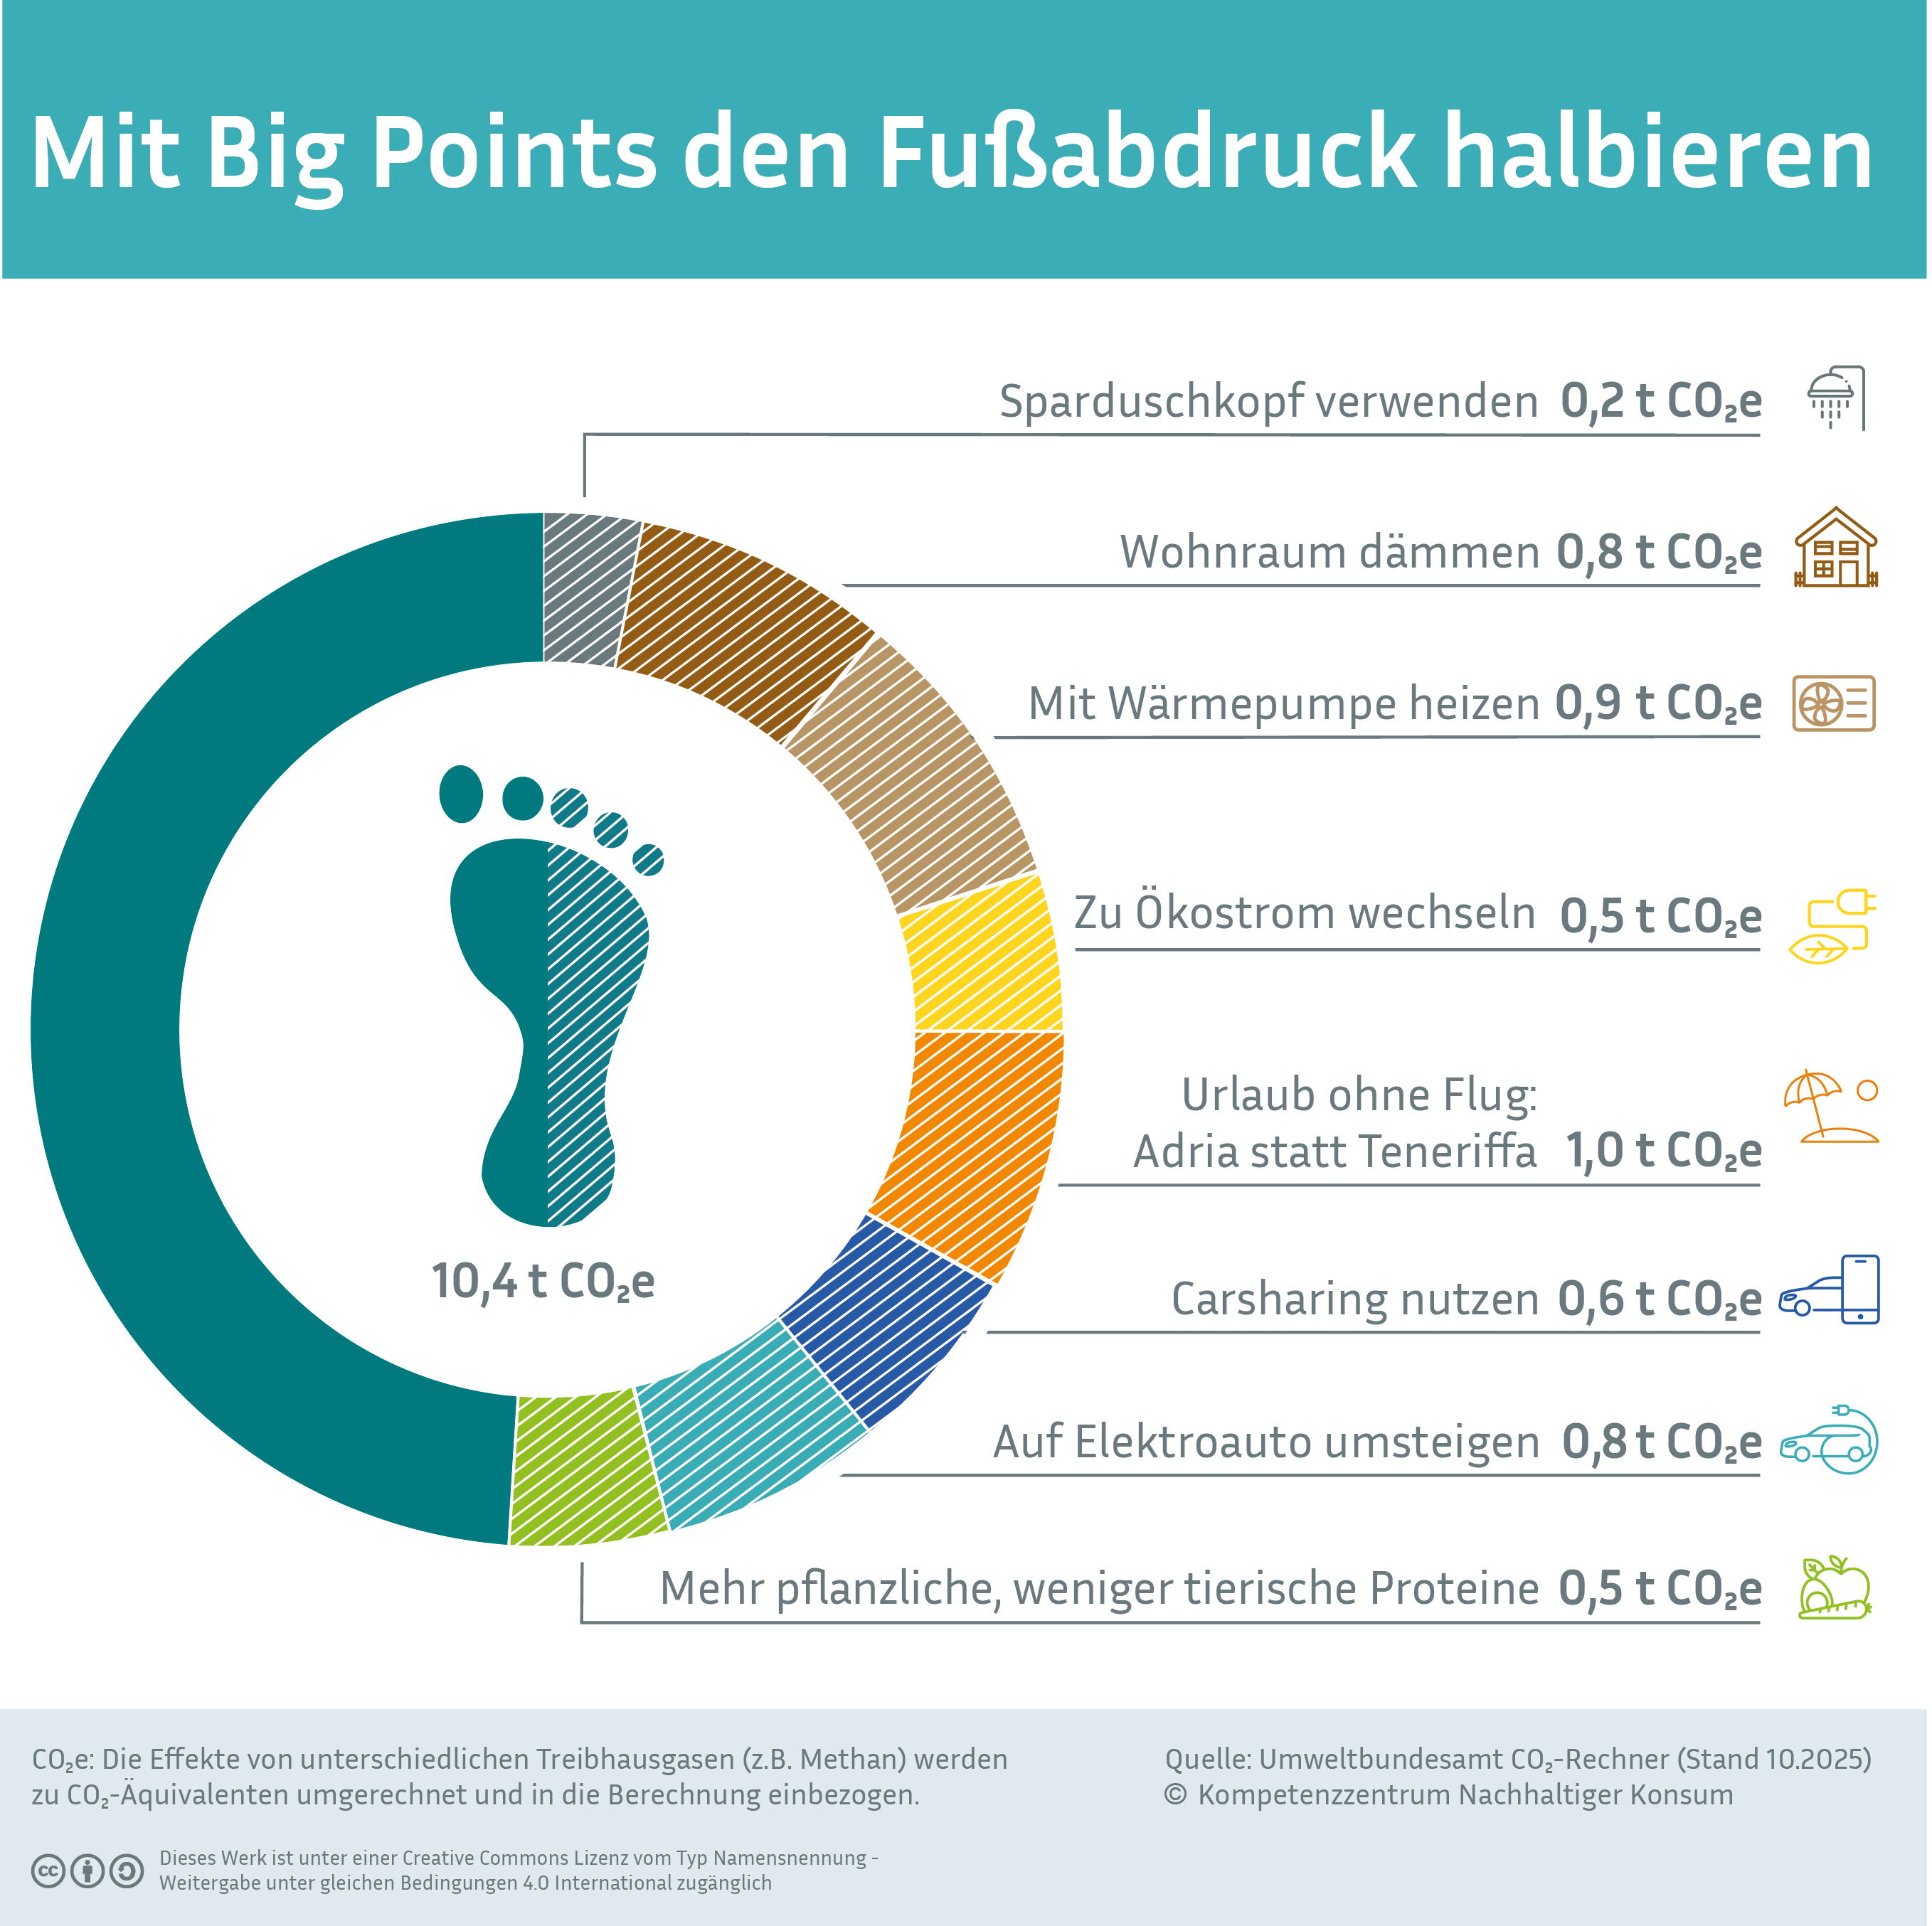
AM1 – Nachhaltigen Konsum verstehen: Arbeitsblatt 3
Der ökologische Fußabdruck
Notiere die wichtigsten Merkmale des Fußabdrucks in Stichpunkten.
Schaut euch Karten an. Gibt es Maßnahmen, die du bereits umsetzt? Notiere diese hier.
Betrachtet nur die Vorderseiten der Karten. Schätzt: Welche drei Maßnahmen zur Reduktion des Fußabdrucks sind besonders wirksam?
Die Big Points nachhaltigen Konsums
„Big Points“ des nachhaltigen Konsums sind Maßnahmen, die besonders große CO₂-Einsparungen ermöglichen. So gibt es individuell umsetzbare Maßnahmen, die 200 kg CO₂ und mehr an Einsparung ermöglichen. Mit wenigen Big Points können wir deshalb tonnenweise CO₂ vermeiden – und das häufig sogar mit geringem Aufwand.
Klimawaage – AM1
© Kompetenzzentrum Nachhaltiger Konsum, Lizenz CC-BY-SA 4.0
Für Schüler*innen

Slide 20
AM1 – Nachhaltigen Konsum verstehen Arbeitsblatt 4
Die Big Points nachhaltigen Konsums
Ob in Zeitschriften, Blogs oder Podcasts: Überall gibt es Ideen und Ansätze, nachhaltiger zu konsumieren. Gleichzeitig stehen jedem Menschen aber nur begrenzte Budgets zur Verfügung – sowohl zeitlich als auch finanziell. Mit dem Leitsatz „Hauptsache anfangen“ kommt man also eher nicht so weit: Man müsste z.B. über 50.000 Plastikfolien von Salatgurken oder über 20.000 Stunden Videostreaming vermeiden, um eine Tonne CO₂ einzusparen. 20.000 Stunden, das sind mehr als zwei Jahre! Auch haben wir alle den lieben langen Tag noch an andere Dinge zu denken, als nur an die CO₂-Optimierung von Konsumentscheidungen. Um besonders klimawirksam handeln zu können, sollten wir deshalb die Big Points des klimaschädlichen Konsums in den Fokus rücken.
Schaut euch die Rückseiten der Karten an. Ordnet die Maßnahmen in der Tabelle ihrer Wirksamkeit zu.
Welche Maßnahmen und ihre Wirkungen haben euch überrascht?
Handlungen mit großer Wirkung (Big Points) ( ≥ 200 kg CO₂) | Handlungen mit mittlerer Wirkung | Handlungen mit kleiner Wirkung ( < 20 kg CO₂)
Klimawaage – AM1
© Kompetenzzentrum Nachhaltiger Konsum, Lizenz CC-BY-SA 4.0
Für Schüler*innen

Slide 21
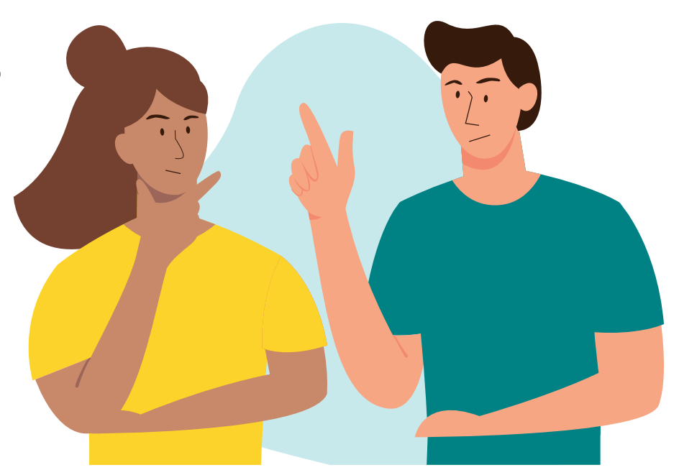
AM1 – Nachhaltigen Konsum verstehen Arbeitsblatt 5
Der Handabdruck
Wir können nicht nur bei uns selbst CO₂ einsparen, sondern auch bei und mit anderen. Wenn ich z.B. zu Hause vegetarisch koche, reduziere ich damit nicht nur die CO₂-Emissionen meiner Ernährung, sondern auch die der weiteren Familienmitglieder. Man könnte auch sagen: Wir nehmen andere an die Hand. Deshalb sprechen wir auch vom Handabdruck als Ergänzung zum Fußabdruck. Der Handabdruck umfasst dabei alle meine Handlungen, die dazu beitragen, die Fußabdrücke anderer Menschen zu verkleinern. Der Handabdruck lenkt damit den Blick auf die positive gesellschaftliche Wirkung unseres Handelns. Wie kann ich dazu beitragen, dass auch andere sich nachhaltig verhalten und dass gesellschaftliche Strukturen nachhaltiges Verhalten besser fördern?
Dies kann sich auf das unmittelbare Umfeld in der Familie, der Schule, der Arbeit oder im Sportverein beziehen. Auch ein nachhaltiges Bankkonto oder politisches Engagement zum Beispiel in einer zivilgesellschaftlichen Organisation oder Partei. Für alle sind aber passende Handlungsmöglichkeiten dabei.
Schmiere ich mir Margarine statt Butter aufs Brot, spare ich pro 250 Gramm Butter rund 1,5 kg CO₂.
Ich bringe meine Klasse (30 Pers.) dazu, die Studienreise nach Rom mit dem Reisebus statt mit dem Flugzeug zu unternehmen. Wir emittieren 2440 kg CO₂ statt 13.200 kg CO₂.
Wenn ich in einer vierköpfigen Familie die anderen dazu bringe, Margarine statt Butter zu essen, ist das schon der vierfache Einspareffekt.
Statt zu fliegen, fahre ich mit dem Reisebus in den Urlaub nach Rom. Dadurch verursache ich 81,32 kg CO₂, statt 440 kg CO₂ mit dem Flugzeug.
Klimawaage – AM1
© Kompetenzzentrum Nachhaltiger Konsum, Lizenz CC-BY-SA 4.0
Für Schüler*innen

Slide 22
AM1 – Nachhaltigen Konsum verstehen Arbeitsblatt 6
Der Handabdruck
Notiere die wichtigsten Merkmale des Handabdrucks in Stichpunkten.
Bei welchen Karten handelt es sich um einen Handabdruck? Notiere sie hier.
Welche 2 Maßnahmen würdest du deinen Eltern empfehlen? Warum hältst du diese für wichtig?
Überlege, ob ein Big Point möglich wäre.
Welche 2 bis 3 Maßnahmen kannst du dir vorstellen, in der nächsten Woche umzusetzen?
Überlege, ob auch ein Big Point möglich wäre.
8. Quiz: Gehört die Maßnahme zu deinem Handabdruck oder zu deinem Fußabdruck? Kreuze die richtige Antwort an.
Ich entscheide mich, weniger Fleisch zu essen.
Ich motiviere meine Mutter, mit dem Fahrrad statt mit dem Auto zur Arbeit zu fahren.
Ich kaufe nur noch Second-Hand Klamotten.
Ich organisiere mit der Umwelt AG eine Kleidertauschparty in der Schule.
Ich überrede meine WG, auf Ökostrom umzustellen.
Mini-Spiel zu den Big Points:
Rette Yuki, den Eisbären.
  Klick dich durch die drei Räume.
  Logge insgesamt 5 Alltagshandlungen ein.
  Schaffst du es, 1.500 Punkte zu erreichen?
  Link zum Spiel: https://denkwerkstatt-konsum.umweltbundesamt.de/wirkung#big-points
Klimawaage – AM1
© Kompetenzzentrum Nachhaltiger Konsum, Lizenz CC-BY-SA 4.0
Für Schüler*innen

Slide 23
AM2 – Nachhaltigen Konsum fördern
Arbeitsblatt 1
Thema 1: Überblick politische Instrumente
Aufgabe: Ordne die Maßnahmen (links) einem Instrument aus dem Werkzeugkoffer der Politik* (rechts) zu.
Um Klimaziele zu erreichen, setzt die Politik auf zwei Arten von Instrumenten:
Harte Instrumente (z. B. Gesetze, Verbote, Steuern) → wirken schnell und verbindlich, brauchen aber Kontrollen und Akzeptanz. Beispiel: CO₂-Steuer auf Benzin.
Weiche Instrumente (z. B. Kampagnen, Nudges/Anreize, Aufklärung) → schaffen Akzeptanz und Bewusstsein, sind einfacher umsetzbar, nicht verbindlich. Beispiel: Plakate über nachhaltige Mode.
Am besten wirken sie im Team: Harte und weiche Maßnahmen (z. B. Steuer + Aufklärungskampagne) verstärken sich gegenseitig.
Flüge unter 1.000 km werden verboten.
Die Mehrwertsteuer für pflanzliche Produkte wird reduziert. Dadurch können vegetarische und vegane Gerichte in öffentlichen Kantinen deutlich günstiger angeboten werden als Fleischmenüs.
Die Energieunternehmen formulieren eine Selbstverpflichtung, auf 100% erneuerbare Energien umzustellen.
Ökologisch und fair hergestellte Klamotten werden sichtbarer im Laden platziert.
Es wird eine groß angelegte Social-Media-Kampagne durchgeführt. In der Kampagne wird darauf hingewiesen, dass Secondhand-Klamotten deutlich nachhaltiger sind als neue.
Die Installation von Balkonkraftwerken wird gesetzlich erleichtert.
Der Stadtrat ruft einen Runden Tisch „unsere klimaneutrale Stadt“ ins Leben.
Der ländliche Raum wird flächendeckend mit ÖPNV ausgestattet.
Reparaturbonus – Privatpersonen bekommen 50% der Reparaturkosten von Elektrogeräten vom Land erstattet.
Ordnungspolitische Instrumente
Gesetze, Standards, Technologien auslaufen lassen
Wirtschaftspolitische Instrumente
Steuern, positive Anreize (Subventionen), Vorteile
Kooperative Instrumente
Freiwillige Selbstverpflichtungen, Vereinbarungen, Runde Tische
Bereitstellung von technischen Mitteln und Infrastruktur
Ausbau ÖPNV, Ladesäulen E-Autos
Staatliche Eingriffstiefe in die Handlungsfreiheit
von z.B. Verbraucher*innen und Unternehmen
Verhaltenswissenschaftlich fundierte Instrumente
Nudges/Anreize, Voreinstellungen (defaults), verändertes Wahlangebot
Kommunikative Instrumente
Kampagnen, Labels, Beratungsangebote, Bildung, Aufklärung
* Quelle: eigene Darstellung nach Wolff et al (2020) & The Nuffield Council on Bioethics (2007)
Klimawaage – AM2
© Kompetenzzentrum Nachhaltiger Konsum, Lizenz CC-BY-SA 4.0
Für Schüler*innen

Slide 24
AM2 – Nachhaltigen Konsum fördern
Arbeitsblatt 2
Thema 2: Fallbeispiel Modekette Nice
Die Modekette Nice verkauft nachhaltige und konventionelle Jugendmode. Nachhaltigkeit ist dem Unternehmen wichtig, daher platziert es die nachhaltigen Produkte neuerdings sichtbarer im Laden. Die konventionelle Mode macht dennoch weiterhin einen größeren Anteil im Geschäft aus. Im eigenen Onlineshop wird zudem eine Sortierfunktion für nachhaltige Mode eingefügt. Nachhaltige Klamotten können so leichter gefunden und gefiltert werden.
Auszug aus den Social-Media-Kommentaren nach der Aktion:
user 1: „Ich bin total begeistert. Ich liebe Nice und Nachhaltigkeit ist mir sehr wichtig.“
user 2: „Ist ja schön, dass die Ökomode nun mehr Platz bekommt, leisten kann ich sie mir dennoch nicht.“
user 3: „Wow, jetzt gehe ich noch lieber bei Nice shoppen und werde das kommende Wochenende in dem Laden verbringen, um mich einzudecken.“
user 4: „Mehr Nachhaltigkeit ist ein guter Anfang. Als Umweltschutzorganisation setzen wir uns für einen bewussteren Klamottenkonsum ein. Auch Berge an nachhaltiger Kleidung verbrauchen viele Ressourcen und schaden der Umwelt. Daher denken wir: Weniger ist mehr.“
user 5: „Nachhaltigkeit ist mir auch wichtig, aber die angebliche Öko-Mode entspricht lange nicht den glaubwürdigen Siegeln wie GOTS oder dem Blauen Engel. Das ist doch nur Greenwashing.“
user 6: „Was bringt es, wenn es ein paar nachhaltige Klamotten gibt? Die Näher*innen in den Fabriken können kaum von ihrer Arbeit leben. Wir brauchen Gesetze, die solche Formen der Ausbeutung nicht zulassen.“
user 7: „Genau, alle Klamotten sollten doch fair und nachhaltig sein.“
user 8: „Uns, als Nice, ist es wichtig, dass sich alle Menschen schöne Kleidung leisten können. Dabei wollen wir auch unsere Umwelt und unser Klima schützen.“
Arbeitsauftrag 1: Bewerte die Maßnahme in Bezug auf ihre Wirksamkeit. Beantworte dazu folgende Fragen:
Welches Instrument wird genutzt?
Welche positiven Effekte könnte die Maßnahme haben?
Was kann die Maßnahme nicht leisten? Warum (nicht)?
Klimawaage – AM2
© Kompetenzzentrum Nachhaltiger Konsum, Lizenz CC-BY-SA 4.0
Für Schüler*innen

Slide 25
AM2 – Nachhaltigen Konsum fördern
Arbeitsblatt 3
Thema 2: Fallbeispiel Modekette Nice
Arbeitsauftrag 2:
1. Welche Kritikpunkte werden in den sozialen Medien geäußert? Leite daraus unterschiedliche Anliegen und Forderungen verschiedener Interessengruppen ab. Fülle dafür die Tabelle aus.
2. Identifiziere Konflikte zwischen den Interessengruppen. Fülle dafür die Tabelle aus.
3. Übertrage die Konflikte anschließend im Konflikt-Dreieck.
Interessengruppe | Ziele / Was ist ihnen wichtig? | Kritik an Nice | Mögliche Forderungen
Umweltbewusste*r Konsument*in
Preisbewusste*r Konsument*in
Nice Unternehmen
Näher*innen
Umweltschutzorganisation
Interessengruppe 1 | Interessengruppe 2 | Konflikt
Näher*innen | Nice
Umweltbewusste*r Konsument*in | Preisbewusste*r Konsument*in
Umweltschutzorganisation | Nice
Soziales
Ökologie
Wirtschaft
Klimawaage – AM2
© Kompetenzzentrum Nachhaltiger Konsum, Lizenz CC-BY-SA 4.0
Für Schüler*innen

Slide 26
AM2 – Nachhaltigen Konsum fördern
Arbeitsblatt 4
Rollenspiel
Arbeitsauftrag 3 – Vorbereitung Diskussion: Runder Tisch (Rollenkarten)
Lest eure Rollenkarte. Versetzt euch in die Person. Füllt die Rollenkarte aus und erfüllt den Rechercheauftrag.
Arbeitsauftrag 4 – Diskussion: Führt eine Diskussion am Runden Tisch Fair Fashion. Diskutiert die Frage: Nice will nachhaltiger werden – aber wie? Jede*r hat andere Forderungen. Wie könnt ihr einen Kompromiss finden?
Entwickelt in der Diskussion ein Instrumentenbündel für die Modebranche. Bedient euch dafür aus dem Werkzeugkoffer der Politik. Entwickelt Ideen, die unterschiedliche Interessen der Persona aufgreifen. Kombiniert weiche und harte Maßnahmen.
Unser Kompromiss:
Unser Instrumentenmix:
Arbeitsauftrag 5 – Werdet kreativ: Drei Jahre später: Viele Konsument*innen forderten mehr und mehr Umweltschutz und faire Löhne von der Modebranche. Das Unternehmen Nice hat daraufhin sein Geschäftsmodell erweitert. Neben deutlich mehr nachhaltiger Mode bietet es nun auch einen Secondhandbereich und Reparaturmöglichkeiten an. Als PR-Mitarbeiter*in seid ihr dafür verantwortlich, die Neuausrichtung öffentlich zu machen. Entwickelt ein Logo/Insta-Post/TikTok-Video für Nice.
Klimawaage – AM2
© Kompetenzzentrum Nachhaltiger Konsum, Lizenz CC-BY-SA 4.0
Für Schüler*innen

Slide 27


AM2 – Rollenkarten 1 & 2
Aisha Begum, 23 Jahre (Näherin) Näht Kleidung in einer Fabrik in Bangladesch für Nice Lohn: 106 € im Monat, sie arbeitet 12 Stunden am Tag, 6 Tage die Woche 2 kleine Kinder, werden von der Großmutter betreut Der Lohn reicht kaum, um die Familie zu ernähren und Bildung für die Kinder zu ermöglichen. Die Arbeitsbedingungen sind teilweise gefährlich (Brände in der Fabrik, giftige Chemikalien). Mit einer Kollegin hat Aisha bereits über die Gründung einer Gewerkschaft gesprochen, auch wenn diese nicht erwünscht ist.
Rechercheauftrag: Was könnte Aisha tun, um ihre Situation zu verbessern? Recherchiere zu Gewerkschaften. https://www.inkota.de/themen/kleidung-schuhe/kleidung/starke-arbeiterinnen https://www.amnesty.de/informieren/amnesty-journal/bangladesch-modeindustrie-arbeitsbedingungen-interview-kalpona-akter
Was sind die Ziele von Aisha? | Welche Forderungen formuliert Aisha? | Was könnte Aisha tun? | Formuliere ein Motto für deine Persona.
Wie groß ist der Einfluss der Persona, eine wirkliche Verbesserung der Situation zu erzielen? Schätze und vergebe 1 bis 5 Punkte (1 = wenig Einfluss, 5 = sehr viel Einfluss). |  |  | 1 | 2 | 3 | 4 | 5
Tom Winter, 17 Jahre (preisbewusster Konsument) Tom ist Schüler und jobbt nebenbei, um sein kleines Taschengeld aufzustocken. Tom sind Markenklamotten wichtig, weil es in seinem Freund*innenkreis dazugehört. Er schaut regelmäßig nach Rabattaktionen und auf Secondhand-Plattformen. Er würde auch gern ökologisch nachhaltigere und faire Mode tragen, kann sie sich aber oft nicht leisten.
Rechercheauftrag: Wie viel kostet ein Fairtrade T-Shirt im Vergleich zu einem Fast-Fashion T-Shirt? Informiere dich, was Verbraucher*innen tun können. https://www.umweltbundesamt.de/umwelttipps-fuer-den-alltag/haushalt-wohnen/bekleidung#gewusst-wie
Was sind die Ziele von Tom? | Welche Forderungen formuliert Tom? | Was könnte Tom tun? | Formuliere ein Motto für deine Persona.
Wie groß ist der Einfluss der Persona, eine wirkliche Verbesserung der Situation zu erzielen? Schätze und vergebe 1 bis 5 Punkte (1 = wenig Einfluss, 5 = sehr viel Einfluss). |  |  | 1 | 2 | 3 | 4 | 5
Persona-Bilder KI-generiert
Klimawaage – AM2
© Kompetenzzentrum Nachhaltiger Konsum, Lizenz CC-BY-SA 4.0
Für Schüler*innen

Slide 28


AM2 – Rollenkarten 3 & 4
Clara Chau, 32 Jahre (Umweltschutzorganisation) Clara Chau arbeitet bei einer Umweltschutzorganisation. Sie beschäftigt sich hauptsächlich mit der Modebranche und Fast Fashion. In ihrem Job setzt sie sich für langlebige Kleidung und gegen schnell wechselnde Saisonware ein. Billigware, die kaum getragen und schnell wieder aussortiert wird, möchte sie verhindern. Ihre Umweltschutzorganisation fordert die Umsetzung des Lieferkettengesetzes und ist Mitglied im Bündnis für nachhaltige Textilien.
Rechercheauftrag: Recherchiere hier mögliche Forderungen der Umweltschutzorganisation. https://www.greenpeace.de/engagieren/nachhaltiger-leben/fast-fashion-kostet-uns-die-welt Für Schnelle zum Weiterrecherchieren. https://www.oxfam.de/themen/lieferkettengesetz https://www.textilbuendnis.com/
Was sind die Ziele von Clara? | Welche Forderungen formuliert Clara? | Was könnte Clara tun? | Formuliere ein Motto für deine Persona.
Wie groß ist der Einfluss der Persona, eine wirkliche Verbesserung der Situation zu erzielen? Schätze und vergebe 1 bis 5 Punkte (1 = wenig Einfluss, 5 = sehr viel Einfluss). |  |  | 1 | 2 | 3 | 4 | 5
Kerem Demir, 45 Jahre (Politiker) Kerem Demir ist ein engagierter Politiker, dem faire und nachhaltige Mode wichtig sind. Er engagiert sich im Bündnis nachhaltige Textilien und ist hier regelmäßig mit Menschen aus Wirtschaft, von NGOs und Verbraucherschutz in Kontakt. Sein Ziel ist es, das Lieferkettengesetz umzusetzen. Er setzt sich auch dafür ein, dass Mode länger hält. Aktuell findet er den Reparaturbonus spannend. Er versucht, Unternehmen für das Bündnis nachhaltige Textilien zu gewinnen.
Rechercheauftrag: Recherchiere zum Lieferkettengesetz, zum Reparaturbonus Sachsen sowie zu Maßnahmen der Politik. https://www.oxfam.de/themen/lieferkettengesetz https://www.sab.sachsen.de/reparaturbonus https://www.bundesumweltministerium.de/themen/nachhaltigkeit/konsum-und-produkte/produktbereiche/mode-und-textilien
Was sind die Ziele von Kerem? | Welche Forderungen formuliert Kerem? | Was könnte Kerem tun? | Formuliere ein Motto für deine Persona.
Wie groß ist der Einfluss der Persona, eine wirkliche Verbesserung der Situation zu erzielen? Schätze und vergebe 1 bis 5 Punkte (1 = wenig Einfluss, 5 = sehr viel Einfluss). |  |  | 1 | 2 | 3 | 4 | 5
Persona-Bilder KI-generiert
Klimawaage – AM2
© Kompetenzzentrum Nachhaltiger Konsum, Lizenz CC-BY-SA 4.0
Für Schüler*innen

Slide 29

AM2 – Rollenkarte 5
Luisa Nice, 43 Jahre (Chefin Nice) Luisa Nice liebt Kleidung und möchte, dass alle Menschen sich diese leisten können. Nachhaltigkeit wird ihr immer wichtiger. Luisa Nice ist dafür zuständig, dass das Unternehmen jährlich mehr Gewinn erwirtschaftet. Sie hat erkannt, dass vielen Konsument*innen grüne Label wichtig sind. Sie sieht die Vorteile ökologischer Kleidung für die Umwelt und würde gern schrittweise auf nachhaltige Mode umsteigen. Bisher stößt die Idee nicht auf große Zustimmung im Unternehmen. Luisa Nice ist immer auf der Suche nach neuen, spannenden Geschäftsmodellen.
Rechercheauftrag: Recherchiere ein spannendes Geschäftsmodell. https://www.zukunftshaus-wuerzburg.de/ https://www.textilbuendnis.com/
Was sind die Ziele von Luisa? | Welche Forderungen formuliert Luisa? | Was könnte Luisa tun? | Formuliere ein Motto für deine Persona.
Wie groß ist der Einfluss der Persona, eine wirkliche Verbesserung der Situation zu erzielen? Schätze und vergebe 1 bis 5 Punkte (1 = wenig Einfluss, 5 = sehr viel Einfluss). |  |  | 1 | 2 | 3 | 4 | 5
Persona-Bilder KI-generiert
Klimawaage – AM2
© Kompetenzzentrum Nachhaltiger Konsum, Lizenz CC-BY-SA 4.0
Für Schüler*innen

Slide 30
AM2 – Nachhaltigen Konsum fördern
Arbeitsblatt 5 (vereinfachte Variante von Thema 2)
Differenzierung Fallbeispiel – Überblick politische Instrumente
Die Modekette Nice verkauft nachhaltige und konventionelle Jugendmode. Nachhaltigkeit ist dem Unternehmen wichtig, daher platziert es die nachhaltigen Produkte neuerdings sichtbarer im Laden. Die konventionelle Mode macht dennoch weiterhin einen größeren Anteil im Geschäft aus. Im eigenen Onlineshop wird zudem eine Sortierfunktion für nachhaltige Mode eingefügt. Nachhaltige Klamotten können so leichter gefunden und gefiltert werden.
Arbeitsauftrag 1: Bewerte die Maßnahme in Bezug auf ihre Wirksamkeit. Beantworte dazu folgende Fragen.
Welches Instrument nutzt Nice? Kreuze an.
□ Nudge (Stupser)
□ Gesetz
□ Kampagne
Was ist gut an der Maßnahme?
□ Nachhaltige Mode wird leichter gefunden.
□ Kunden und Kund*innen kaufen mehr Öko-Mode.
□ Das Unternehmen wirkt umweltfreundlich.
Welche Nachteile könnte die Maßnahme haben?
□ Die nachhaltige Mode ist zu teuer.
□ Es gibt zu wenig echte Öko-Mode.
□ Manche Kunden und Kund*innen kaufen jetzt mehr, statt weniger.
Wirksamkeit:
□ Sehr gut
□ Mittel
□ Schwach
Begründung:
Dein Fazit: „Ich finde die Maßnahme… (gut/okay/schlecht), weil…“
Persona-Bilder KI-generiert
Klimawaage – AM2
© Kompetenzzentrum Nachhaltiger Konsum, Lizenz CC-BY-SA 4.0
Für Schüler*innen

Slide 31
AM2 – Nachhaltigen Konsum fördern
Arbeitsblatt 6 (vereinfachte Variante von Thema 2)
Differenzierung Fallbeispiel – Überblick politische Instrumente
Auszug aus den Social-Media-Kommentaren nach der Aktion:
user 1: „Ich bin total begeistert. Ich liebe Nice und Nachhaltigkeit ist mir sehr wichtig.“
user 2: „Ist ja schön, dass die Ökomode nun mehr Platz bekommt, leisten kann ich sie mir dennoch nicht.“
user 3: „Wow, jetzt gehe ich noch lieber bei Nice shoppen und werde das kommende Wochenende in dem Laden verbringen, um mich einzudecken.“
user 4: „Mehr Nachhaltigkeit ist ein guter Anfang. Als Umweltschutzorganisation setzen wir uns für einen bewussteren Klamottenkonsum ein. Auch Berge an nachhaltiger Kleidung verbrauchen viele Ressourcen und schaden der Umwelt. Daher denken wir: Weniger ist mehr.“
user 5: „Nachhaltigkeit ist mir auch wichtig, aber die angebliche Öko-Mode entspricht lange nicht den glaubwürdigen Siegeln wie GOTS oder dem Blauen Engel. Das ist doch nur Greenwashing.“
user 6: „Was bringt es, wenn es ein paar nachhaltige Klamotten gibt? Die Näher*innen in den Fabriken können kaum von ihrer Arbeit leben. Wir brauchen Gesetze, die solche Formen der Ausbeutung nicht zulassen.“
user 7: „Genau, alle Klamotten sollten doch fair und nachhaltig sein.“
user 8: „Uns, als Nice, ist es wichtig, dass sich alle Menschen schöne Kleidung leisten können. Dabei wollen wir auch unsere Umwelt und unser Klima schützen.“
Arbeitsauftrag 2: Lest die Social-Media-Kommentare. Formuliert daraus Forderungen für die 4 Personen.
Arbeitsauftrag 3: Lasst euch von dem nachhaltigen Unternehmen Zukunftshaus in Würzburg inspirieren. Was könnte das Unternehmen Nice tun, um weitere Möglichkeiten für nachhaltigen Konsum zu schaffen?
Das Zukunftshaus Würzburg zeigt, wie ein Kaufhaus aussehen könnte, wenn Nachhaltigkeit im Mittelpunkt steht. Hier geht es nicht nur um den Verkauf von Produkten. Im Zukunftshaus werden hochwertige, nachhaltige Produkte zum Kauf angeboten. Es gibt auch ein Reparatur-Café, in dem kaputte Geräte repariert werden, eine Mietstation, wo man Kleidung, Werkzeuge oder Elektronik ausleihen kann, statt sie zu kaufen und einen Umsonstbereich. Hier können Dinge abgegeben und kostenlos von anderen mitgenommen werden. https://www.zukunftshaus-wuerzburg.de/
Arbeitsauftrag 4 – Werdet kreativ: Drei Jahre später: Viele Konsument*innen forderten mehr und mehr Umweltschutz und faire Löhne von der Modebranche. Das Unternehmen Nice hat daraufhin sein Geschäftsmodell erweitert. Neben deutlich mehr nachhaltiger Mode bietet es nun auch einen Secondhandbereich und Reparaturmöglichkeiten an. Als PR-Mitarbeiter*in seid ihr dafür verantwortlich, die Neuausrichtung öffentlich zu machen. Entwickelt ein Logo/Insta-Post/TikTok-Video für Nice.
Näher*in
preis-bewusster Kunde
umwelt-bewusste Kundin
Chefin
von Nice
Persona-Bilder KI-generiert
Klimawaage – AM2
© Kompetenzzentrum Nachhaltiger Konsum, Lizenz CC-BY-SA 4.0
Für Schüler*innen

Slide 32
AM3 – Je wohlhabender, desto ….
Betrachtet die folgende Abbildung. Sie zeigt den durchschnittlichen CO₂-Ausstoß (in tCO₂e/Capita) verschiedener Einkommensgruppen in Deutschland im Jahr 2019. Die Emissionen für das reichste 1 % ist informativ und für die Diskussion (Aufgabe 2) interessant. Für die folgenden Berechnungen reicht es, sich die Einkommensgruppen der oberen 10 %, mittleren 40 % und unteren 50 % mit den entsprechenden Werten anzusehen.
  Interpretiert die Abbildung und formuliert eine Kernaussage.
  Berechnet den prozentualen Anteil für die Einkommensgruppe der oberen 10%, mittleren 40% und unteren 50% an den Gesamtemissionen.
  Füllt die Tabelle dafür aus. Zeichnet ein Tortendiagramm.
  Vergleicht die Ergebnisse: Wie viel Prozent der Emissionen verursachen die reichsten 10% im Vergleich zu den ärmsten 50%?
Diskutiert die Ergebnisse.
  Was sagt das Ergebnis über die Verteilung der CO₂-Emissionen aus?
  Welche Konsequenzen könnte das für die Klimapolitik haben?
  Wie könnte eine gerechtere Verteilung der CO₂-Emissionen aussehen?
Denkanstoß – Impulsdiskussion: In Deutschland stoßen die Menschen im Durchschnitt 11,3 Tonnen CO₂ pro Jahr aus, in Indien 2,2 Tonnen pro Kopf. Während die Emissionen in Deutschland in den letzten Jahren leicht sanken, stiegen sie in Indien an. Ein Grund dafür ist, dass sich die Mittelschicht in Indien bis 2031 voraussichtlich verdoppeln wird. Immer mehr Menschen haben Zugang zu Autos, Elektrogeräten und anderen Konsumgütern, die Energie verbrauchen und CO₂ verursachen. Gleichzeitig hat Indien noch einen langen Weg vor sich, um den Lebensstandard für alle zu verbessern. Deutschland hingegen hat bereits seit Jahrzehnten einen hohen Lebensstandard – und damit auch hohe Emissionen. Doch wer trägt die größere Verantwortung für den Klimaschutz? Sollten Länder wie Deutschland, die historisch viel CO₂ ausgestoßen haben, schneller handeln? Ist es fair, dass Indien seine Emissionen noch steigert, um die Lebensbedingungen seiner Bevölkerung zu verbessern? Wie könnte eine faire Lösung für beide Länder aussehen – besonders wenn immer mehr Menschen in Indien Zugang zu Konsumgütern bekommen?
Einkommens-gruppe | Emissionen pro Kopf / Jahr | Anteil der Emissionen
Oberen 10%
Mittleren 40%
Unteren 50%
Einkommensgruppe
*Quelle: eigene Abbildung nach World Inequality Report, 2022: S. 198. wir2022.wid.world
Klimawaage – AM3
© Kompetenzzentrum Nachhaltiger Konsum, Lizenz CC-BY-SA 4.0
Für Schüler*innen

Slide 33
AM4 – Vom Fußabdruck zum Handabdruck
Wählt ein Thema aus (oder entwickelt ein eigenes):
Schule auf Recyclingpapier umstellen
Anteil der Fleischgerichte in der Kantine halbieren
Kleidertauschparty organisieren.
Eigenes Thema: _______________________________ (z. B. Mülltrennung, Heizungscheck, Mobilität der Schulgemeinschaft).
Formuliert euer Ziel. Achtet auf eine s-m-a-r-t-e Zielformulierung.
 | Frage | Euer Ziel
Spezifisch | Was genau wollt ihr ändern?
Messbar | Wie könnt ihr den Erfolg messen?
Attraktiv | Warum ist das gut für die Schule?
Realistisch | Ist das umsetzbar?
Terminiert | Bis wann wollt ihr das schaffen?
Recherchiert 3 wichtige Fakten zu eurem Thema:
Sammelt Daten und recherchiert.
Z.B.: Wie oft gibt es Fleisch in der Kantine? Wie viel Emissionen verursachen die Gerichte?
Verteilt Aufgaben in eurer Gruppe:
Sprecher*in (kontaktiert Schulleitung/Kantine)
Recherche (sammelt Fakten)
Organisator*in
(plant Termine, Material)
Werber*in
(macht Plakate/Social-Media)
Hindernisse und Lösungen: Überlegt, was schiefgehen könnte und wie ihr es lösen könnt.
Mögliches Hindernis | Unsere Lösung
Bsp.:„Die Kantine will nicht mitmachen.“ | „Wir machen eine Umfrage: ‚Würdet ihr vegetarisch essen?‘“
Erstellt eine To-Do-Liste.
Wer | Macht was | Bis wann?
Sammelt eure Argumente: Warum ist eure Idee gut und sinnvoll?
Für wen ist es gut? | Warum?
Schule
Schüler*innen
Umwelt
Entwerft ein Logo für eure Idee!
Klimawaage – AM4
© Kompetenzzentrum Nachhaltiger Konsum, Lizenz CC-BY-SA 4.0
Für Schüler*innen

Slide 34
Lösungen

Slide 35
LM0 – Emissionen und Klimawandel
Lösungen
UBA-Erklärvideo:
https://www.youtube.com/watch?v=eI8L3wV3pBo
Arbeitsauftrag: Schau dir das Erklärvideo zum Thema Emissionen und Klimawandel an. Vervollständige den Lückentext. Nutze folgende Wörter:
Klimaschutz, Kohlendioxid (CO₂), Verkehr, Atmosphäre, natürliches, Überschwemmungen, Düngung, Treibhaus, Öl, Energiewende, Haushalte, Wärmestrahlung, reduziert, Kohle, Elektromobilität, Klima, Tierbestände, menschliche Aktivitäten, Kohleverstromung, Erwärmung, Treibhausgase (THG), Verkehrswende, erneuerbare Energien, Energiewirtschaft
Der Treibhauseffekt ist ein natürliches Phänomen. Sonnenstrahlung fällt durch die Atmosphäre auf die Erde und erwärmt die Oberfläche. Gase absorbieren die Wärmestrahlung. So wird die Wärme in der Atmosphäre gespeichert, wie in einem Treibhaus.
Durch menschliche Aktivitäten gelangen mehr THG in die Atmosphäre. Der Treibhauseffekt wird verstärkt und die zusätzliche Wärme verändert das Klima. Die Erde heizt sich auf. Folgen sind z. B. Erwärmung und Überschwemmungen.
Kohlendioxid hat den größten Anteil an den THG-Emissionen. Kohlendioxid entsteht bei der Verbrennung von Kohle und Öl. Die Hauptverursacher bei der Verbrennung von Kohlendioxid sind die Energiewirtschaft, der Verkehr, Industriefeuerungen und Haushalte.
Um den Treibhauseffekt zu bremsen, müssen die Emissionen reduziert oder gestoppt werden. Politische Maßnahmen sind z. B.:
Verkehrswende: mit mehr Fuß- und Radverkehr, Elektromobilität und weniger Autos und LKWs.
In der Landwirtschaft: effizientere und weniger Düngung sowie kleinere Tierbestände.
Energiewende: Ausstieg aus der Kohleverstromung hin zu erneuerbaren Energien.
Weniger menschengemachte THG bedeuten weniger Erwärmung. Jede Reduzierung von Emissionen leistet einen wichtigen Beitrag zum Klimaschutz.
Klimawaage –LM0
© Kompetenzzentrum Nachhaltiger Konsum, Lizenz CC-BY-SA 4.0
Für Lehrkräfte

Slide 36
LM1 – Nachhaltigen Konsum verstehen
Lösungen Arbeitsblatt 1
Arbeitsauftrag 1: Welche Ideen kennt ihr, um nachhaltiger zu leben? Sammelt sie gemeinsam mit eurer / eurem Sitznachbar*in.
Radfahren / vegetarische Ernährung / Seconhand-Mode …
Arbeitsauftrag 2: Formuliere die Definition „nachhaltiger Konsum“ in einem Satz.
Nachhaltiger Konsum bedeutet, heute so zu leben, dass auch nachfolgende Generationen noch ein gutes Leben haben können.
Arbeitsauftrag 3: Wähle einen Gegenstand aus deiner Schultasche. Überlege: Welche Umwelt- und Sozialfolgen könnten seine Herstellung, Nutzung und Entsorgung haben? Notiere ein Stichwort zu jedem Schritt (Herstellung – Nutzung – Entsorgung).
Schulhefte:
Herstellung: ggf. Baumfällungen
Nutzung: sorgsame Nutzung vs. verschwenderisch
Entsorgung: Mülltrennung
Schulrucksack:
Herstellung: viele Materialien aus unterschiedlichen Ländern; Produktion in Niedriglohnländern, ggf. Umweltverschmutzung durch Chemikalien
Nutzung: sorgsam und Pflege vs. immer wieder neue Rucksäcke
Entsorgung: Weitergabe an andere; in den Müll und nicht wiederverwertbar
Klimawaage – LM1
© Kompetenzzentrum Nachhaltiger Konsum, Lizenz CC-BY-SA 4.0
Für Lehrkräfte

Slide 37
LM1 – Nachhaltigen Konsum verstehen
Lösungen Arbeitsblatt 3 & 4
Der ökologische Fußabdruck
Notiere die wichtigsten Merkmale des Fußabdrucks in Stichpunkten.
Alle Emissionen einer Person in einem Jahr
Maßeinheit: CO₂
Aufteilung in verschiedene Bedürfnisfelder
Wichtige Stellschrauben: Mobilität, Wohnen, Ernährung, Einkommen, Art der Energieerzeugung
Die Big Points nachhaltigen Konsums
Schaut euch die Rückseiten der Karten an. Ordnet die Maßnahmen in der Tabelle ihrer Wirksamkeit zu.
Handlungen mit großer Wirkung (Big Points) ( > 200 kg CO₂) | Handlungen mit mittlerer Wirkung | Handlungen mit kleiner Wirkung ( < 20 kg CO₂)
Mehr pflanzliche, weniger tierische Proteine | Haustier: Kaninchen statt Katze | Verbrauch an Plastikverpackungen halbieren
Vegane Ernährung | Online statt mit dem Auto einkaufen | Keine To-Go-Becher mehr nutzen
Mit Wärmepumpe heizen | Waschmaschine reparieren statt neu kaufen | Smartphone refurbished statt neu kaufen
Wohnraum dämmen | Kleidung secondhand statt neu | Keine Erdbeeren im Winter kaufen
Sparduschkopf verwenden | Hafermilch statt Kuhmilch | Streamingzeit halbieren
Halb so lang duschen | Vorwiegend regionale und saisonale Ernährung | Pflanzen mit Kochwasser gießen statt wegkippen
Auf Elektro-Auto umsteigen | Lebensmittelabfälle halbieren | Ladekabel bei Nicht-Gebrauch ausstecken
Carsharing nutzen | Leitungs- statt Flaschenwasser trinken | Suchanfrage ohne KI-Tool
Mit ÖPNV statt Auto zur Arbeit | Hände mit kaltem Wasser waschen
Urlaub ohne Flug: Adria statt Teneriffa | Raumtemperatur um 1 Grad senken
Landhotel statt Kreuzfahrt | Müll richtig trennen
Mit dem Pedelec zur Arbeit | Mit dem Rad 2-mal pro Woche einkaufen (statt Auto)
Balkonkraftwerk installieren | Spülmaschine nutzen statt per Hand abspülen
Zu Ökostrom wechseln
1000€ Geldanlage in Windkraftprojekt
Anteil Fleischgerichte in der Kantine halbieren
Bei den Eltern Sparduschköpfe einbauen
Kleidertauschparty in der Schule organisieren
Klimabeitrag für 1 t CO₂-Vermeidung spenden
Mit Fahrgemeinschaft zur Arbeit statt alleine
Halb so viel Geld ausgeben (Produkte und Dienstleistungen)
Die Nachbarsfamilie für Ökostrom begeistern
Klimawaage –LM1
© Kompetenzzentrum Nachhaltiger Konsum, Lizenz CC-BY-SA 4.0
Für Lehrkräfte

Slide 38
LM1 – Nachhaltigen Konsum verstehen
Lösungen Arbeitsblatt 6
Der Handabdruck
Notiere die wichtigsten Merkmale des Handabdrucks in Stichpunkten.
Ich bewirke CO₂-Einsparungen bei anderen.
Blick auf positive gesellschaftliche Veränderungen
Gemeinsame Veränderungen im Umfeld und von Strukturen
Quiz: Gehört die Maßnahme zu deinem Handabdruck oder zu deinem Fußabdruck?
Kreuze die richtige Antwort an.
Im letzten Beispiel müssen Fuß- und Handabdruck angekreuzt werden, da sich der eigene Fußabdruck auch reduziert, wenn man im selben Haushalt lebt.
Mini-Spiel zu den Big Points: Rette Yuki, den Eisbären.
So kann der Highscore erreicht werden:
Raum 1 – Flugreisen, Stoßlüften
Raum 2 – Duschzeit auf 3 Min. verkürzen, Wassersparbrause verwenden
Raum 3 – Vegetarische Ernährung
Ich entscheide mich, weniger Fleisch zu essen. | X
Ich motiviere meine Mutter, mit dem Fahrrad statt mit dem Auto zur Arbeit zu fahren. |  | X
Ich kaufe nur noch Second-Hand Klamotten. | X
Ich organisiere mit der Umwelt AG eine Kleidertauschparty in der Schule. |  | X
Ich überrede meine WG, auf Ökostrom umzustellen. | X | X
Klimawaage –LM1
© Kompetenzzentrum Nachhaltiger Konsum, Lizenz CC-BY-SA 4.0
Für Lehrkräfte

Slide 39
LM2 – Nachhaltigen Konsum fördern
Lösungen Arbeitsblatt 1
Thema 1: Überblick politische Instrumente
Aufgabe: Ordne die Maßnahmen (links) einem Instrument aus dem Werkzeugkoffer der Politik* (rechts) zu.
Um Klimaziele zu erreichen, setzt die Politik auf zwei Arten von Instrumenten:
Harte Instrumente (z. B. Gesetze, Verbote, Steuern) → wirken schnell und verbindlich, brauchen aber Kontrollen und Akzeptanz. Beispiel: CO₂-Steuer auf Benzin.
Weiche Instrumente (z. B. Kampagnen, Nudges, Aufklärung) → schaffen Akzeptanz und Bewusstsein, sind einfacher umsetzbar, nicht verbindlich. Beispiel: Plakate über nachhaltige Mode.
Am besten wirken sie im Team: Harte und weiche Maßnahmen (z. B. Steuer + Aufklärungskampagne) verstärken sich gegenseitig.
Flüge unter 1.000 km werden verboten.
Die Mehrwertsteuer für pflanzliche Produkte wird reduziert. Dadurch können vegetarische und vegane Gerichte in öffentlichen Kantinen deutlich günstiger angeboten werden als Fleischmenüs.
Die Energieunternehmen formulieren eine Selbstverpflichtung, auf 100% erneuerbare Energien umzustellen.
Ökologisch und fair hergestellte Klamotten werden sichtbarer im Laden platziert.
Es wird eine groß angelegte Social-Media-Kampagne durchgeführt. In der Kampagne wird darauf hingewiesen, dass Secondhand-Klamotten deutlich nachhaltiger sind als neue.
Die Installation von Balkonkraftwerken wird gesetzlich erleichtert.
Der Stadtrat ruft einen Runden Tisch „unsere klimaneutrale Stadt“ ins Leben.
Der ländliche Raum wird flächendeckend mit ÖPNV ausgestattet.
Reparaturbonus – Privatpersonen bekommen 50% der Reparaturkosten von Elektrogeräten vom Land erstattet.
Ordnungspolitische Instrumente
Gesetze, Standards, Technologien auslaufen lassen
Wirtschaftspolitische Instrumente
Steuern, positive Anreize (Subventionen), Vorteile
Kooperative Instrumente
Freiwillige Selbstverpflichtungen, Vereinbarungen, Runde Tische
Bereitstellung von technischen Mitteln und Infrastruktur
Ausbau ÖPNV, Ladesäulen E-Autos
Staatliche Eingriffstiefe in die Handlungsfreiheit
von z.B. Verbraucher*innen und Unternehmen
Verhaltenswissenschaftlich fundierte Instrumente
Nudges, Voreinstellungen (defaults), verändertes Wahlangebot
Kommunikative Instrumente
Kampagnen, Labels, Beratungsangebote, Bildung, Aufklärung
* Quelle: eigene Darstellung nach Wolff et al (2020) & The Nuffield Council on Bioethics (2007)
Klimawaage – LM2
© Kompetenzzentrum Nachhaltiger Konsum, Lizenz CC-BY-SA 4.0
Für Lehrkräfte

Slide 40
LM2 – Nachhaltigen Konsum fördern
Lösungen Arbeitsblatt 2 & 3
Thema 2: Fallbeispiel Modekette Nice
Arbeitsauftrag 1: Bewerte die Maßnahme in Bezug auf ihre Wirksamkeit. Beantworte dazu folgende Fragen:
Welches Instrument wird genutzt? → Nudge
Welche positiven Effekte könnte die Maßnahme haben? → Mehr nachhaltige Mode wird gekauft, Imagegewinn für das Unternehmen
Was kann die Maßnahme nicht leisten? Warum (nicht)? → Insgesamt eher geringer ökologischer Impact
Arbeitsauftrag 2:
1. Welche Kritikpunkte werden in den sozialen Medien geäußert? Leite daraus unterschiedliche Anliegen und Forderungen verschiedener Interessengruppen ab. Fülle dafür die Tabelle aus.
2. Identifiziere Konflikte zwischen den Interessengruppen. Fülle dafür die Tabelle aus.
3. Übertrage die Konflikte anschließend im Konflikt-Dreieck.
Interessengruppe | Ziele / Was ist ihnen wichtig? | Kritik an Nice | Mögliche Forderungen
Umweltbewusst*r Konsument*in | Echte Öko-Mode kaufen, Greenwashing vermeiden | "Die Kriterien sind zu lasch – wo sind GOTS oder Blauer Engel?" | Nur zertifizierte Mode sollte als nachhaltig beworben werden.
Preisbewusste*r Konsument*in | Günstige Mode kaufen. | "Nachhaltige Mode ist zu teuer!" | nachhaltige Mode günstiger anbieten, Mietmodelle, Secondhand-Shop
Nice Unternehmen | Faire Löhne und Arbeitsbedingungen. | "Die Klamotten sind teuer, aber wir verdienen kaum etwas!" | Gesetze für existenzsichernde Löhne in der Textilindustrie.
Näher*innen | Image verbessern, Umsatz steigern. | "Wir machen schon viel, aber die Kritik bleibt." | Mode darf nicht zu teuer werden. Wenn alle nachhaltiger werden, gibt es weniger Preiskampf nach unten.
Umweltschutz-organisation | Weniger Konsum an Kleidung, nachhaltige Kleidung herstellen | „Es braucht insgesamt weniger Kleidung. Verkauft Kleidung, die länger hält und beendet kurzfristige Saisonmode.“ | Langlebige Kleidung verkaufen; weniger Trends
Interessengruppe 1 | Interessengruppe 2 | Konflikt
Näher*innen | Nice | Soziales vs. Wirtschaft: höhere Löhne vs. Gewinn erwirtschaften
Umweltbewusste*r Konsument*in | Preisbewusste*r Konsument*in | Ökologie vs. Wirtschaft/Soziales: nachhaltige Mode vs. günstige Mode / Teilhabe
Umweltschutzorganisation | Nice | Ökologie vs. Wirtschaft: weniger Konsum vs. Modetrends
Umweltschutzorganisation | Nice | Ökologie vs Wirtschaft: echte Nachhaltigkeit und strenge Label vs. Marketing und Greenwashing
Soziales
Näher*innen wollen faire Löhne; Konsument*innen mit wenig Geld wollen am Konsum teilhaben
strengere Label, weniger Klamottenkonsum
Ökologie
Wirtschaft
Nice – Gewinn erzielen, Kleidung soll nicht zu teuer sein
Klimawaage – LM2
© Kompetenzzentrum Nachhaltiger Konsum, Lizenz CC-BY-SA 4.0
Für Lehrkräfte

Slide 41
LM2 – Nachhaltigen Konsum fördern
Lösungen Arbeitsblatt 4 (1/4)
Rechercheauftrag: Was könnte Aisha tun, um ihre Situation zu verbessern? Recherchiere zu Gewerkschaften. https://www.inkota.de/themen/kleidung-schuhe/kleidung/starke-arbeiterinnen https://www.amnesty.de/informieren/amnesty-journal/bangladesch-modeindustrie-arbeitsbedingungen-interview-kalpona-akter
Was sind die Ziele von Aisha? | Welche Forderungen formuliert Aisha? | Was könnte Aisha tun? | Formuliere ein Motto für deine Persona.
Faire Löhne, sichere Arbeit | Existenzsichernde Löhne (200 €/Monat) | Gewerkschaft gründen, Streik organisieren | „Ich nähe eure Klamotten – aber ich kann mir keine leisten.“
Wie groß ist der Einfluss der Persona, eine wirkliche Verbesserung der Situation zu erzielen? Schätze und vergebe 1 bis 5 Punkte (1 = wenig Einfluss, 5 = sehr viel Einfluss). |  |  | 1 | 2 | 3 | 4 | 5
Rechercheauftrag: Wie viel kostet ein Fairtrade T-Shirt im Vergleich zu einem Fast-Fashion T-Shirt? Informiere dich, was Verbraucher*innen tun können. https://www.umweltbundesamt.de/umwelttipps-fuer-den-alltag/haushalt-wohnen/bekleidung#gewusst-wie
Was sind die Ziele von Tom? | Welche Forderungen formuliert Tom? | Was könnte Tom tun? | Formuliere ein Motto für deine Persona.
Günstige & coole Klamotten | Öko-Mode unter 10 € | Secondhand-Apps nutzen, Freunde überzeugen | „Mir ist es wichtig dazuzugehören.“
Wie groß ist der Einfluss der Persona, eine wirkliche Verbesserung der Situation zu erzielen? Schätze und vergebe 1 bis 5 Punkte (1 = wenig Einfluss, 5 = sehr viel Einfluss). |  |  | 1 | 2 | 3 | 4 | 5
Klimawaage – LM2
© Kompetenzzentrum Nachhaltiger Konsum, Lizenz CC-BY-SA 4.0
Für Lehrkräfte

Slide 42
LM2 – Nachhaltigen Konsum fördern
Lösungen Arbeitsblatt 4 (2/4)
Rechercheauftrag: Recherchiere hier mögliche Forderungen der Umweltschutzorganisation. https://www.greenpeace.de/engagieren/nachhaltiger-leben/fast-fashion-kostet-uns-die-welt
Was sind die Ziele von Clara? | Welche Forderungen formuliert Clara? | Was könnte Clara tun? | Formuliere ein Motto für deine Persona.
Weniger Konsum, echte Nachhaltigkeit | Verbot von Fast Fashion | Kampagnen starten, Druck auf Politik | „Mode soll die Umwelt schützen – nicht zerstören.“
Wie groß ist der Einfluss der Persona, eine wirkliche Verbesserung der Situation zu erzielen? Schätze und vergebe 1 bis 5 Punkte (1 = wenig Einfluss, 5 = sehr viel Einfluss). |  |  | 1 | 2 | 3 | 4 | 5
Rechercheauftrag: Recherchiere zum Lieferkettengesetz, zum Reparaturbonus Sachsen sowie zu Maßnahmen der Politik. https://www.oxfam.de/themen/lieferkettengesetz https://www.sab.sachsen.de/reparaturbonus https://www.bundesumweltministerium.de/themen/nachhaltigkeit/konsum-und-produkte/produktbereiche/mode-und-textilien
Was sind die Ziele von Kerem? | Welche Forderungen formuliert Kerem? | Was könnte Kerem tun? | Formuliere ein Motto für deine Persona.
Lieferkettengesetz, Reparaturbonus | Verbindliche Sozialstandards | Gesetzesentwürfe vorlegen, Runde Tische | „Gesetze ändern die Modebranche – nicht freiwillige Versprechen.“
Wie groß ist der Einfluss der Persona, eine wirkliche Verbesserung der Situation zu erzielen? Schätze und vergebe 1 bis 5 Punkte (1 = wenig Einfluss, 5 = sehr viel Einfluss). |  |  | 1 | 2 | 3 | 4 | 5
Klimawaage – LM2
© Kompetenzzentrum Nachhaltiger Konsum, Lizenz CC-BY-SA 4.0
Für Lehrkräfte

Slide 43
LM2 – Nachhaltigen Konsum fördern
Lösungen Arbeitsblatt 4 (3/4)
Rechercheauftrag: Recherchiere ein spannendes Geschäftsmodell. https://www.zukunftshaus-wuerzburg.de/ https://www.textilbuendnis.com/
Was sind die Ziele von Luisa? | Welche Forderungen formuliert Luisa? | Was könnte Luisa tun? | Formuliere ein Motto für deine Persona.
Gewinn & nachhaltiges Image | Subventionen für Öko-Materialien | Secondhand-Bereich, Transparenz-Kampagne | „Nachhaltigkeit verkaufen – aber bitte mit Gewinn.“
Wie groß ist der Einfluss der Persona, eine wirkliche Verbesserung der Situation zu erzielen? Schätze und vergebe 1 bis 5 Punkte (1 = wenig Einfluss, 5 = sehr viel Einfluss). |  |  | 1 | 2 | 3 | 4 | 5
Instrumentenbündel als Wunschliste
Unser Vorschlag | Weich oder hart? | Wer macht’s? | Warum ist das gut?
Öko-Mode günstiger machen | Hart (Subvention) | Politik / Nice | „Dann können alle mitmachen!“
Reparatur-Station im Laden | Weich (Angebot) | Nice | „Kaputte Klamotten werden nicht weggeworfen.“
Echte Siegel (GOTS) nutzen | Hart (Gesetz) | Politik | „Dann gibt’s kein Greenwashing mehr!“
Klimawaage – LM2
© Kompetenzzentrum Nachhaltiger Konsum, Lizenz CC-BY-SA 4.0
Für Lehrkräfte

Slide 44
LM2 – Nachhaltigen Konsum fördern
Lösungen Arbeitsblatt 4 (4/4)
Möglicher Instrumentenmix
Nice will nachhaltiger werden – aber wie? Wie könnt ihr einen Kompromiss finden?
Was ist die Maßnahme | Politisches Instrument | Adressat: An wen richtet sich die Maßnahme? | Ziel | Begründung
Lieferkettengesetz | Gesetz (hart) | Wirtschaft | Faire und nachhaltige Arbeitsbedingungen und Produktion entlang der gesamten Lieferkette | Sichert Löhne und Umweltschutz
Gesetz zur Abschaffung von Greenwashing | Gesetz (hart) | Wirtschaft | Greenwashing verhindern | Nur wirklich nachhaltige Mode darf als solche beworben werden
Einführung eines Reparaturbonus | Förderprogramm (weich, da freiwillig) | Konsument | Reparaturbonus – Verlängerung der Nutzungsdauer, Ressourcen sparen | Reduktion von Kleidungskäufen spart Ressourcen
Sichtbare Platzierung der nachhaltigen Mode | Nudge (weich) | Konsument*innen | Nachhaltige Mode wird sichtbarer | erhöht die Kaufwahrscheinlichkeit
Angebot von Kaufen, Leihen, Reparatur im Geschäft | Angebot vervielfältigen (weich) | Konsument*innen | Unterschiedliche Möglichkeiten nachhaltigen Konsums integrieren | stärkt nachhaltigen Konsum
Beitritt im Textilbündnis | Kooperation (weich) | Verschiedene: Modeunternehmen, Konsument*innen, Politik | Freiwillige Selbstverpflichtung zur Einhaltung von Nachhaltigkeitsstandards | Bündnisse bilden und gemeinsam mehr erreichen
Kommunikationskampagne der Umweltschutz-organisation „Saubere Kleidung“ | Kommunikativ (weich) | Konsument*innen / Wirtschaft / Politik | Einsatz für Menschenrechte und Umweltschutz; Aufklärungsarbeit | Bewusstsein schaffen für Verhältnisse in der Modebranche
Rolle | Forderungen | Argumente
Preisbewusster Konsument – Tom Winter | Günstige Kleidung | Ich will Teil der Peer-Group sein und möchte mir Markenklamotten leisten können.
Umweltschutz-organisation – Clara Chau | Unternehmen müssen Verantwortung wahrnehmen. Politik muss Lieferkettengesetz umsetzen und Greenwashing stoppen. | Hoher Konsum von Kleidung verbraucht zu viele Ressourcen. Weniger Saisonware und Trends, weniger Anreize für zu viel Konsum. Vertrauenswürdige Label nutzen statt Greenwashing, aussortierte Kleidung und Klamottenberge reduzieren.
Näherin – Aisha Begum | Faire Löhne Sichere Arbeitsbedingungen Recht auf Gewerkschaft, Lieferkettengesetz | Lebensstil in Industrieländern darf nicht auf unseren Kosten passieren. Auch wir haben das Recht auf ein würdevolles Leben.
Politiker – Kerem Demir | Umsetzung des Lieferkettengesetzes, Gesetz zur Verhinderung von Greenwashing, Textilbündnis stärken | Viele Unternehmen befürworten das Lieferkettengesetz. Als großes und wohlhabendes Industrieland liegen faire Lieferketten in unserer Verantwortung.
Nice – Luisa Nice | Kleidung muss auch günstig bleiben. Nachhaltigkeit ist wichtig. Skeptisch beim Lieferkettengesetz, wenn dann müssen verbindliche Regeln für geschaffen werden. Umsetzung mit wenig Aufwand und Bürokratie. | Wir tun schon sehr viel für den Umweltschutz. Alle Menschen sollen sich Kleidung bei uns leisten können.
Klimawaage – LM2
© Kompetenzzentrum Nachhaltiger Konsum, Lizenz CC-BY-SA 4.0
Für Lehrkräfte

Slide 45
LM2 – Nachhaltigen Konsum fördern
Lösungen Arbeitsblatt 5 & 6
Differenzierung Fallbeispiel – Überblick politische Instrumente
Arbeitsauftrag 1: Bewerte die Maßnahme in Bezug auf ihre Wirksamkeit. Beantworte dazu folgende Fragen.
Welches Instrument nutzt Nice? Kreuze an.
X Nudge (Stupser) □ Gesetz □ Kampagne
Was ist gut an der Maßnahme?
X Nachhaltige Mode wird leichter gefunden.
□ Kunden und Kund*innen kaufen mehr Öko-Mode.
X Das Unternehmen wirkt umweltfreundlich.
Welche Nachteile könnte die Maßnahme haben?
X Die nachhaltige Mode ist zu teuer.
X Es gibt zu wenig echte Öko-Mode.
X Manche Kunden und Kund*innen kaufen jetzt mehr, statt weniger.
Wirksamkeit:
□ Sehr gut X Mittel □ Schwach
Begründung: Außenwirkung wird einen positiven Effekt für das Unternehmen haben. Die ökologische Wirkung fällt eher gering aus.
Dein Fazit: „Ich finde die Maßnahme… (gut/okay/schlecht), weil…“
Arbeitsauftrag 2: Lest die Social-Media-Kommentare. Formuliert daraus Forderungen für die 4 Personen.
Arbeitsauftrag 3: Lasst euch von dem nachhaltigen Unternehmen Zukunftshaus in Würzburg inspirieren. Was könnte das Unternehmen Nice tun, um weitere Möglichkeiten für nachhaltigen Konsum zu schaffen?
Mode sollte den höheren Nachhaltigkeitskriterien entsprechen.
Einrichtung eines Secondhand-Bereichs für die eigene Mode, um günstige Produkte anzubieten.
Einrichtung eines Reparaturangebots, um die Lebensdauer eines Produkts zu verlängern.
Nice setzt sich in Verbänden für faire Lieferketten ein.
Wir arbeiten für zu wenig Lohn.
Na toll, die Ökokleidung kann ich mir trotzdem nicht leisten.
Die Mode entspricht nicht den strengen Nachhaltig-keitskriterien.
Wir wollen günstige Mode für alle Menschen.
Näher*in
preis-bewusster Kunde
umwelt-bewusste Kundin
Chefin
von Nice
Klimawaage – LM2
© Kompetenzzentrum Nachhaltiger Konsum, Lizenz CC-BY-SA 4.0
Für Lehrkräfte

Slide 46
LM3 – Je wohlhabender, desto ….
Lösungen
Betrachtet die folgende Abbildung. Sie zeigt den durchschnittlichen CO₂-Ausstoß (in tCO₂e/Capita) verschiedener Einkommensgruppen in Deutschland im Jahr 2019 zeigt. Für die folgenden Berechnungen reicht es, sich die Einkommensgruppen der oberen 10%, mittleren 40% und unteren 50% mit den entsprechenden Werten anzusehen.
  Interpretiert die Abbildung und formuliert eine Kernaussage.
  Je wohlhabender, desto mehr Emissionen werden verursacht. Diese entstehen insbesondere im Handlungsfeld Mobilität (Flugreisen und Urlaub).
  Berechnet den prozentualen Anteil jeder Einkommensgruppe an den Gesamtemissionen.
  Füllt die Tabelle dafür aus. Zeichnet ein Tortendiagramm.
  Vergleicht die Ergebnisse: Wie viel Prozent der Emissionen verursachen die reichsten 10% im Vergleich zu den ärmsten 50%?
  Rechenweg:
  Berechnung der Gesamtemissionen pro Gruppe:
  obere 10: 10% × 34,1=3,41
  mittleren 40%: 40% × 12,2=4,88
  Bottom 50%: 50% × 5,9=2,95
  Summe der gewichteten Emissionen: 3,41+4,88+2,95=11,24
  Anteil jeder Gruppe an den Gesamtemissionen:
  obere 10% : 3,41/11,24≈ 30,3%
  mittlere 40%: 4,88/11,24≈ 43,4%
  untere 50%: 2,95/11,24≈ 26,2%
Einkommens-gruppe | Emissionen pro Kopf / Jahr | Anteil der Emissionen
Oberen 10% | 34,1 | 30,3%
Mittleren 40% | 12,2 | 43,4%
Unteren 50% | 5,9 | 26,2%
Einkommensgruppe
*Quelle: eigene Abbildung nach World Inequality Report, 2022: S. 198. wir2022.wid.world
Klimawaage – LM3
© Kompetenzzentrum Nachhaltiger Konsum, Lizenz CC-BY-SA 4.0
Für Lehrkräfte

Slide 47
Lösungsvorschlag LM4
Wählt ein Thema aus (oder entwickelt ein eigenes):
Schule auf Recyclingpapier umstellen (Handabdruck)
Anteil der Fleischgerichte in der Kantine halbieren (Big Point: reduziert CO₂).
Kleidertauschparty organisieren (Handabdruck: gemeinschaftliche Lösung).
Eigenes Thema: _______________________________ (z. B. Mülltrennung, Heizungscheck, Mobilität der Schulgemeinschaft).
Formuliert euer Ziel. Achtet auf eine s-m-a-r-t-e Zielformulierung.
 | Frage | Euer Ziel
Spezifisch | Was genau wollt ihr ändern? | „Wir wollen, dass die Kantine 2x pro Woche vegetarisch kocht.“
Messbar | Wie könnt ihr den Erfolg messen? | „Wir zählen die vegetarischen Gerichte vor/nach der Aktion.“
Attraktiv | Warum ist das gut für die Schule? | „Spart Geld, ist gesünder, gut fürs Klima.“
Realistisch | Ist das umsetzbar? | „Ja, die Kantine hat schon vegane Optionen.“
Terminiert | Bis wann wollt ihr das schaffen? | „Bis zu den Sommerferien.“
Recherchiert 3 wichtige Fakten zu eurem Thema:
Sammelt Daten und recherchiert.
Z.B.: Wie oft gibt es Fleisch in der Kantine? Wie viel Emissionen verursachen die Gerichte?
Verteilt Aufgaben in eurer Gruppe:
Sprecher*in (kontaktiert Schulleitung/Kantine)
Recherche (sammelt Fakten)
Organisator*in
(plant Termine, Material)
Werber*in
(macht Plakate/Social-Media)
Hindernisse und Lösungen: Überlegt, was schiefgehen könnte und wie ihr es lösen könnt.
Mögliches Hindernis | Unsere Lösung
Bsp.:„Die Kantine will nicht mitmachen.“ | „Wir machen eine Umfrage: ‚Würdet ihr vegetarisch essen?‘“
Erstellt eine To-Do-Liste.
Wer | Macht was | Bis wann?
Sammelt eure Argumente: Warum ist eure Idee gut und sinnvoll?
Für wen ist es gut? | Warum?
Schule
Schüler*innen
Umwelt
Entwerft ein Logo für eure Idee!
Klimawaage – LM4
© Kompetenzzentrum Nachhaltiger Konsum, Lizenz CC-BY-SA 4.0
Für Lehrkräfte

Slide 48
Grafiken

Slide 49
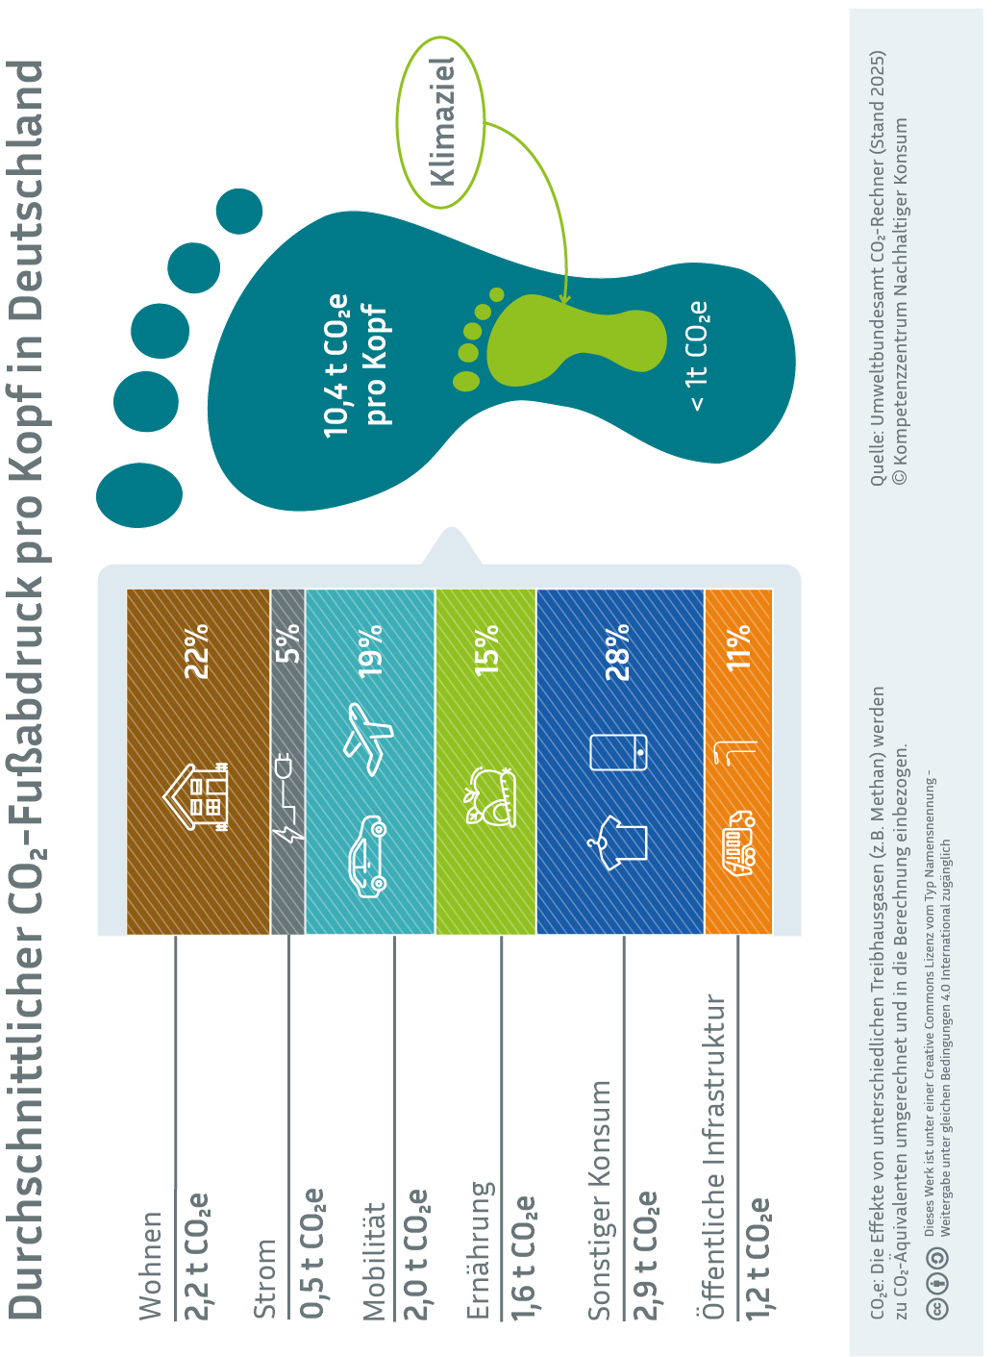
Durchschnittlicher CO2-Fußabdruck pro Kopf in Deutschland

Slide 50
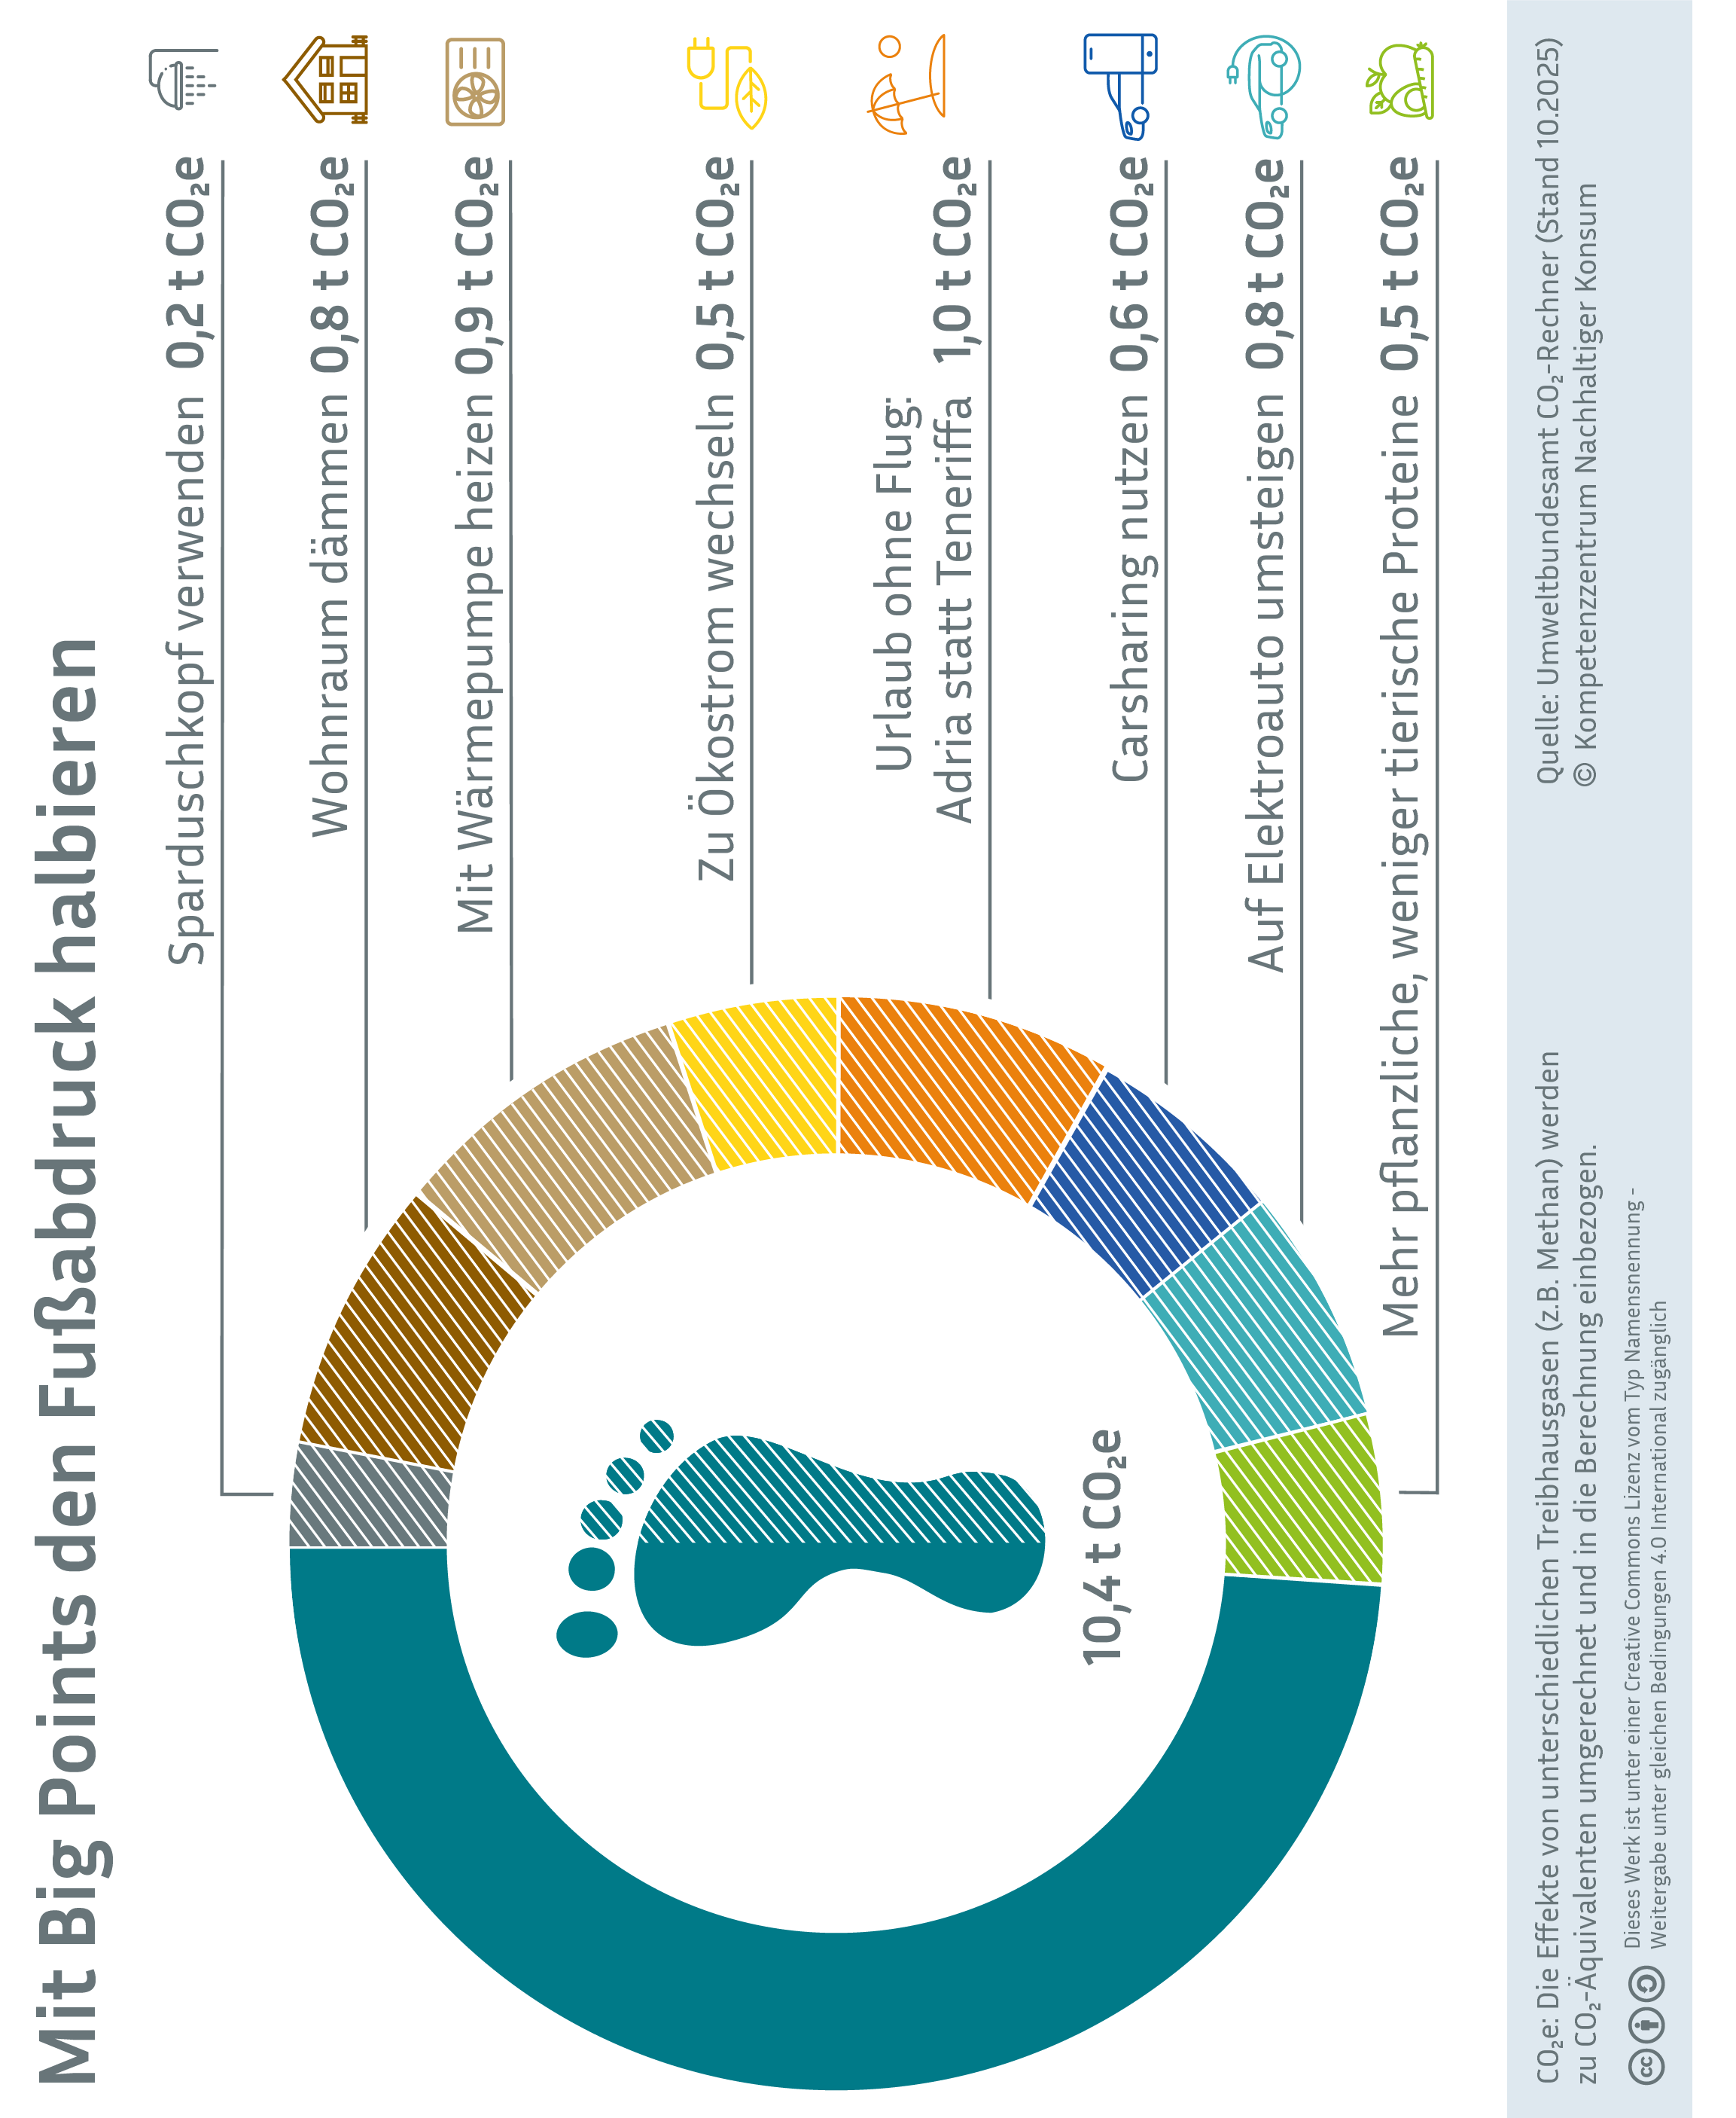
Mit Big Points den Fußabdruck halbieren

Slide 51
Werkzeugkoffer
Ordnungspolitische Instrumente
Gesetze, Standards, Technologien auslaufen lassen
Wirtschaftspolitische Instrumente
Steuern, positive Anreize (Subventionen), Vorteile
Kooperative Instrumente
Freiwillige Selbstverpflichtungen, Vereinbarungen, Runde Tische
Staatliche Eingriffstiefe in die Handlungsfreiheit
von z.B. Verbraucher*innen und Unternehmen
Bereitstellung von technischen Mitteln und Infrastruktur
Ausbau ÖPNV, Ladesäulen E-Autos
Quelle: eigene Darstellung nach Wolff et al (2020) & The Nuffield Council on Bioethics (2007)
Verhaltenswissenschaftlich fundierte Instrumente
Nudges, Voreinstellungen (defaults), verändertes Wahlangebot
Kommunikative Instrumente
Kampagnen, Labels, Beratungsangebote, Bildung, Aufklärung

Slide 52
Historische Emissionen, eigene Abb. nach Global Carbon Budget (2025), ourworldindata
Abbildung 1 Historische Emissionen, eigene Abb. nach Global Carbon Budget (2025), ourworldindata

Slide 53

Impressum
Herausgegeben von:
Kompetenzzentrum Nachhaltiger Konsum
Geschäftsstelle am Umweltbundesamt
Wörlitzer Platz 1
06844 Dessau-Roßlau mail@nachhaltigerkonsum.info nachhaltigerkonsum.info
Stand:
Februar 2026

